Slide 1

Konsultacje społeczne drugiej aktualizacji
Planów gospodarowania wodami – IIaPGW
Zestawy działań zaplanowane do realizacji na obszarze dorzecza Wisły, regionu wodnego Górnej-Wschodniej Wisły, obszarze dorzecza Dniestru

Slide 2




Zestawy działań zaplanowane do realizacji na obszarze dorzecza Wisły,
region wodny Górnej-Wschodniej Wisły oraz obszarze dorzecza Dniestru
Sylwia Horska-Schwarz – CDM Smith Sp. z o.o.
Agnieszka Kowalczyk – CDM Smith Sp. z o.o., PIG-PIB

Slide 3
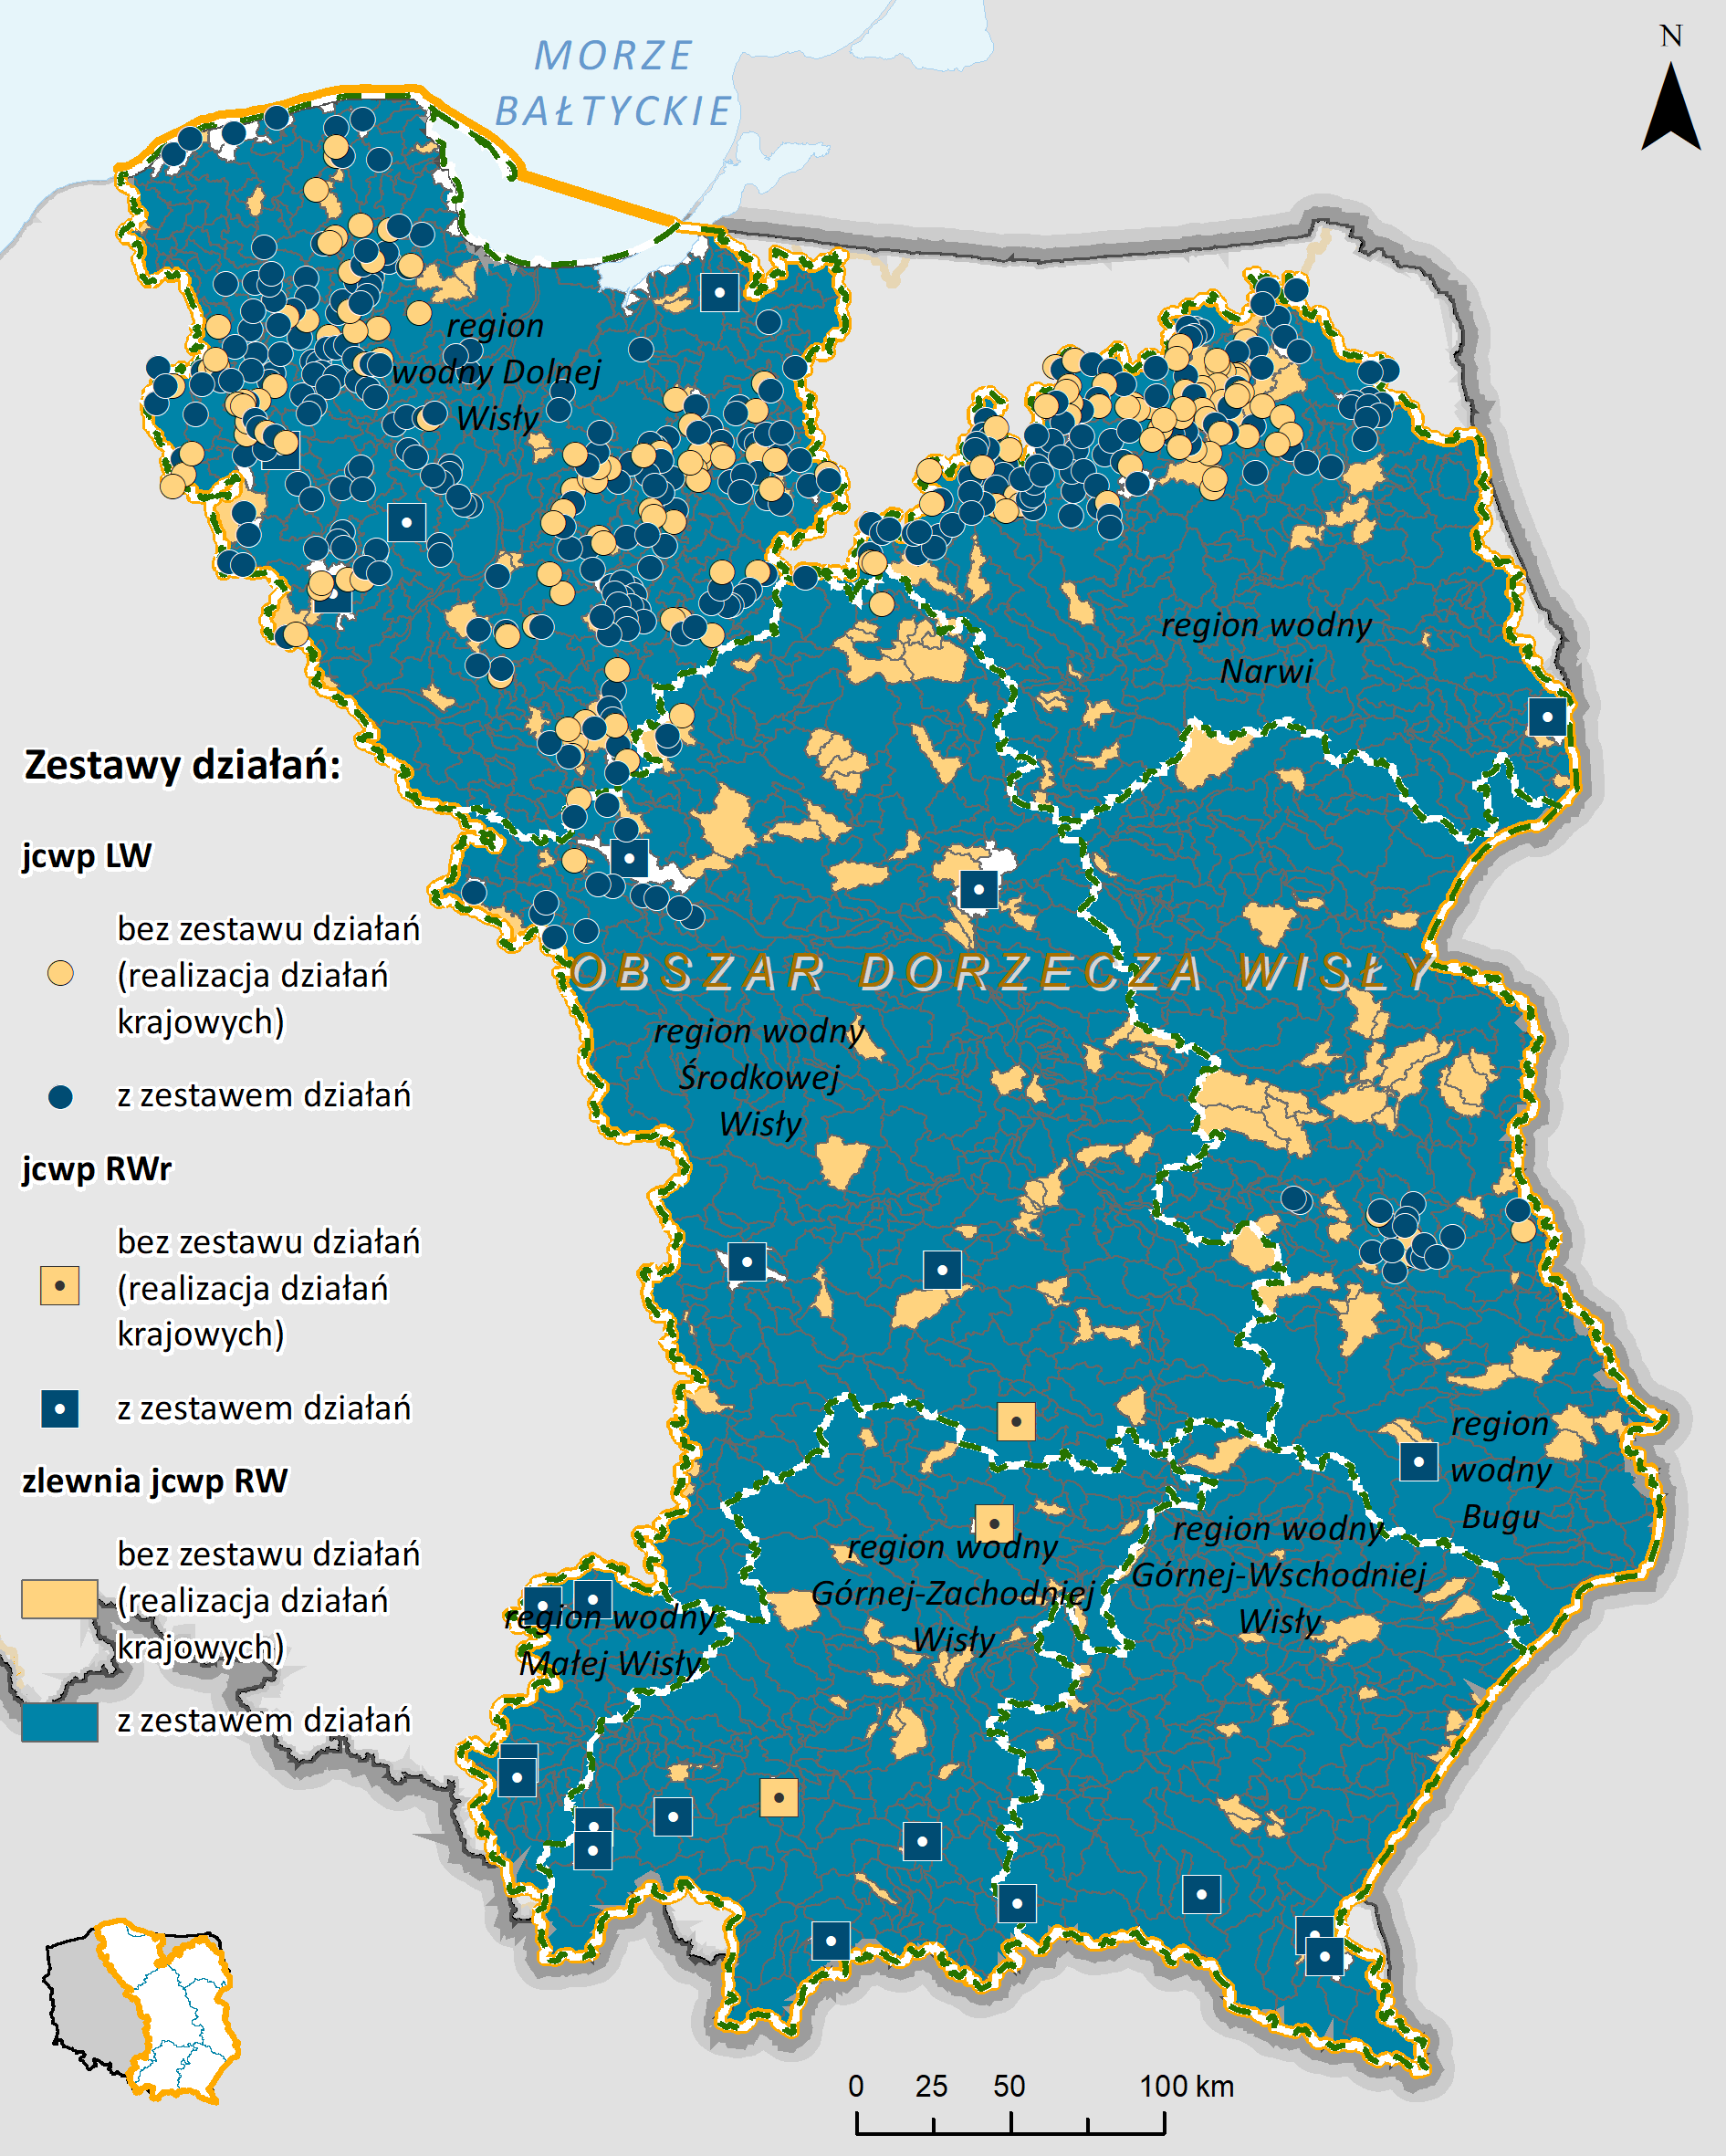
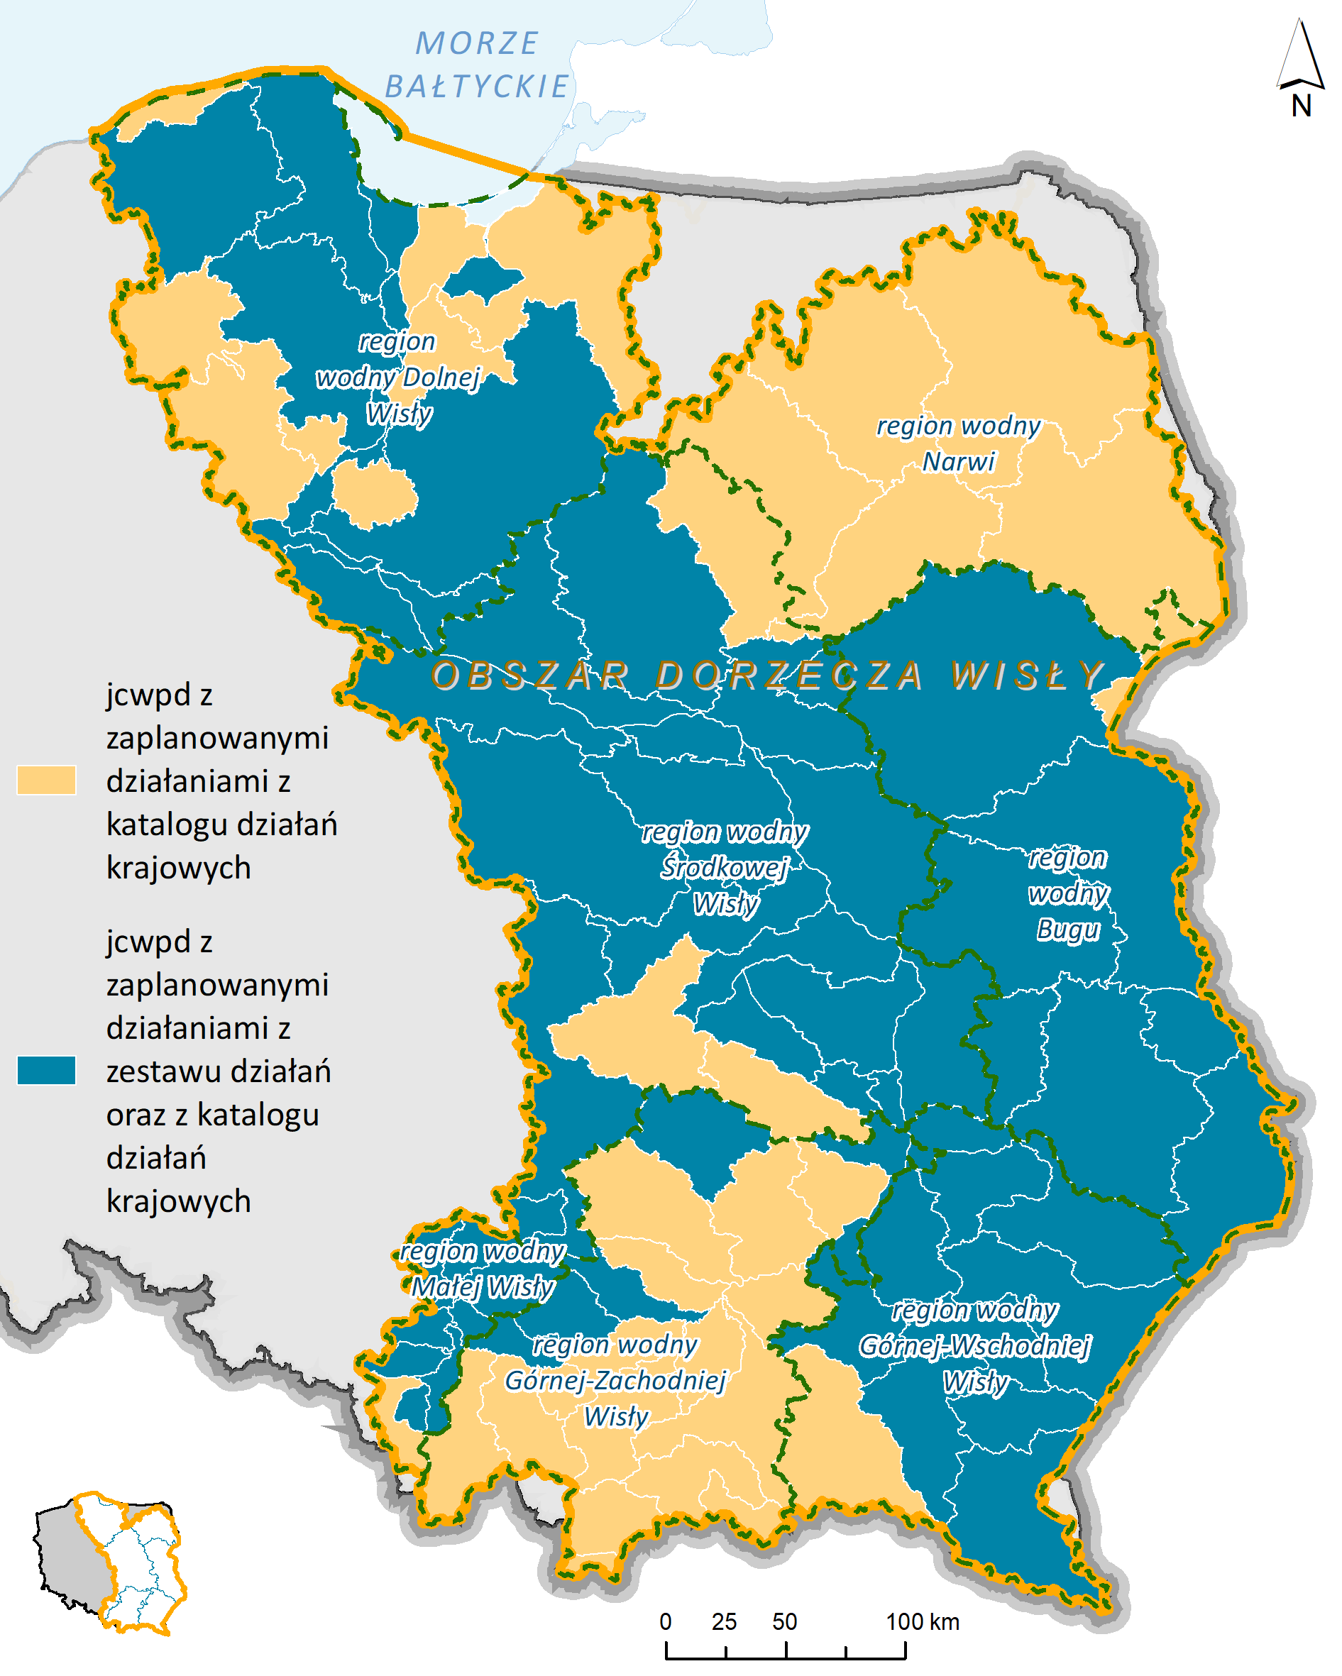
Zestawy działań jednolitych części wód – obszar dorzecza Wisły
W obszarze dorzecza Wisły zestawy działań opracowano łącznie dla 76 % wszystkich jcw w obszarze dorzecza, w tym dla:
376 jcw w regionie Środkowej Wisły (zestaw działań opracowany dla 84 % wszystkich jcw regionu)
303 jcw w regionie Narwi (zestaw działań opracowany dla 76 % wszystkich jcw regionu),
55 jcw w regionie Małej Wisły (zestaw działań opracowany dla 96% wszystkich jcw regionu)
215 jcw w regionie Górnej-Zachodniej Wisły (zestaw działań opracowany dla 83% wszystkich jcw regionu)
194 jcw w regionie Górnej-Wschodniej Wisły (zestaw działań opracowany dla 87% wszystkich jcw regionu)
551 w regionie Dolnej Wisły (zestaw działań opracowany dla 81 % wszystkich jcw regionu)
237 w regionie Bugu (zestaw działań opracowany dla 83 % wszystkich jcw regionu)
Mapa ogólna – jcwp z zestawami działań - obszar dorzecza Wisły
Mapa ogólna - jcwpd z zestawami działań - obszar dorzecza Wisły

Slide 4
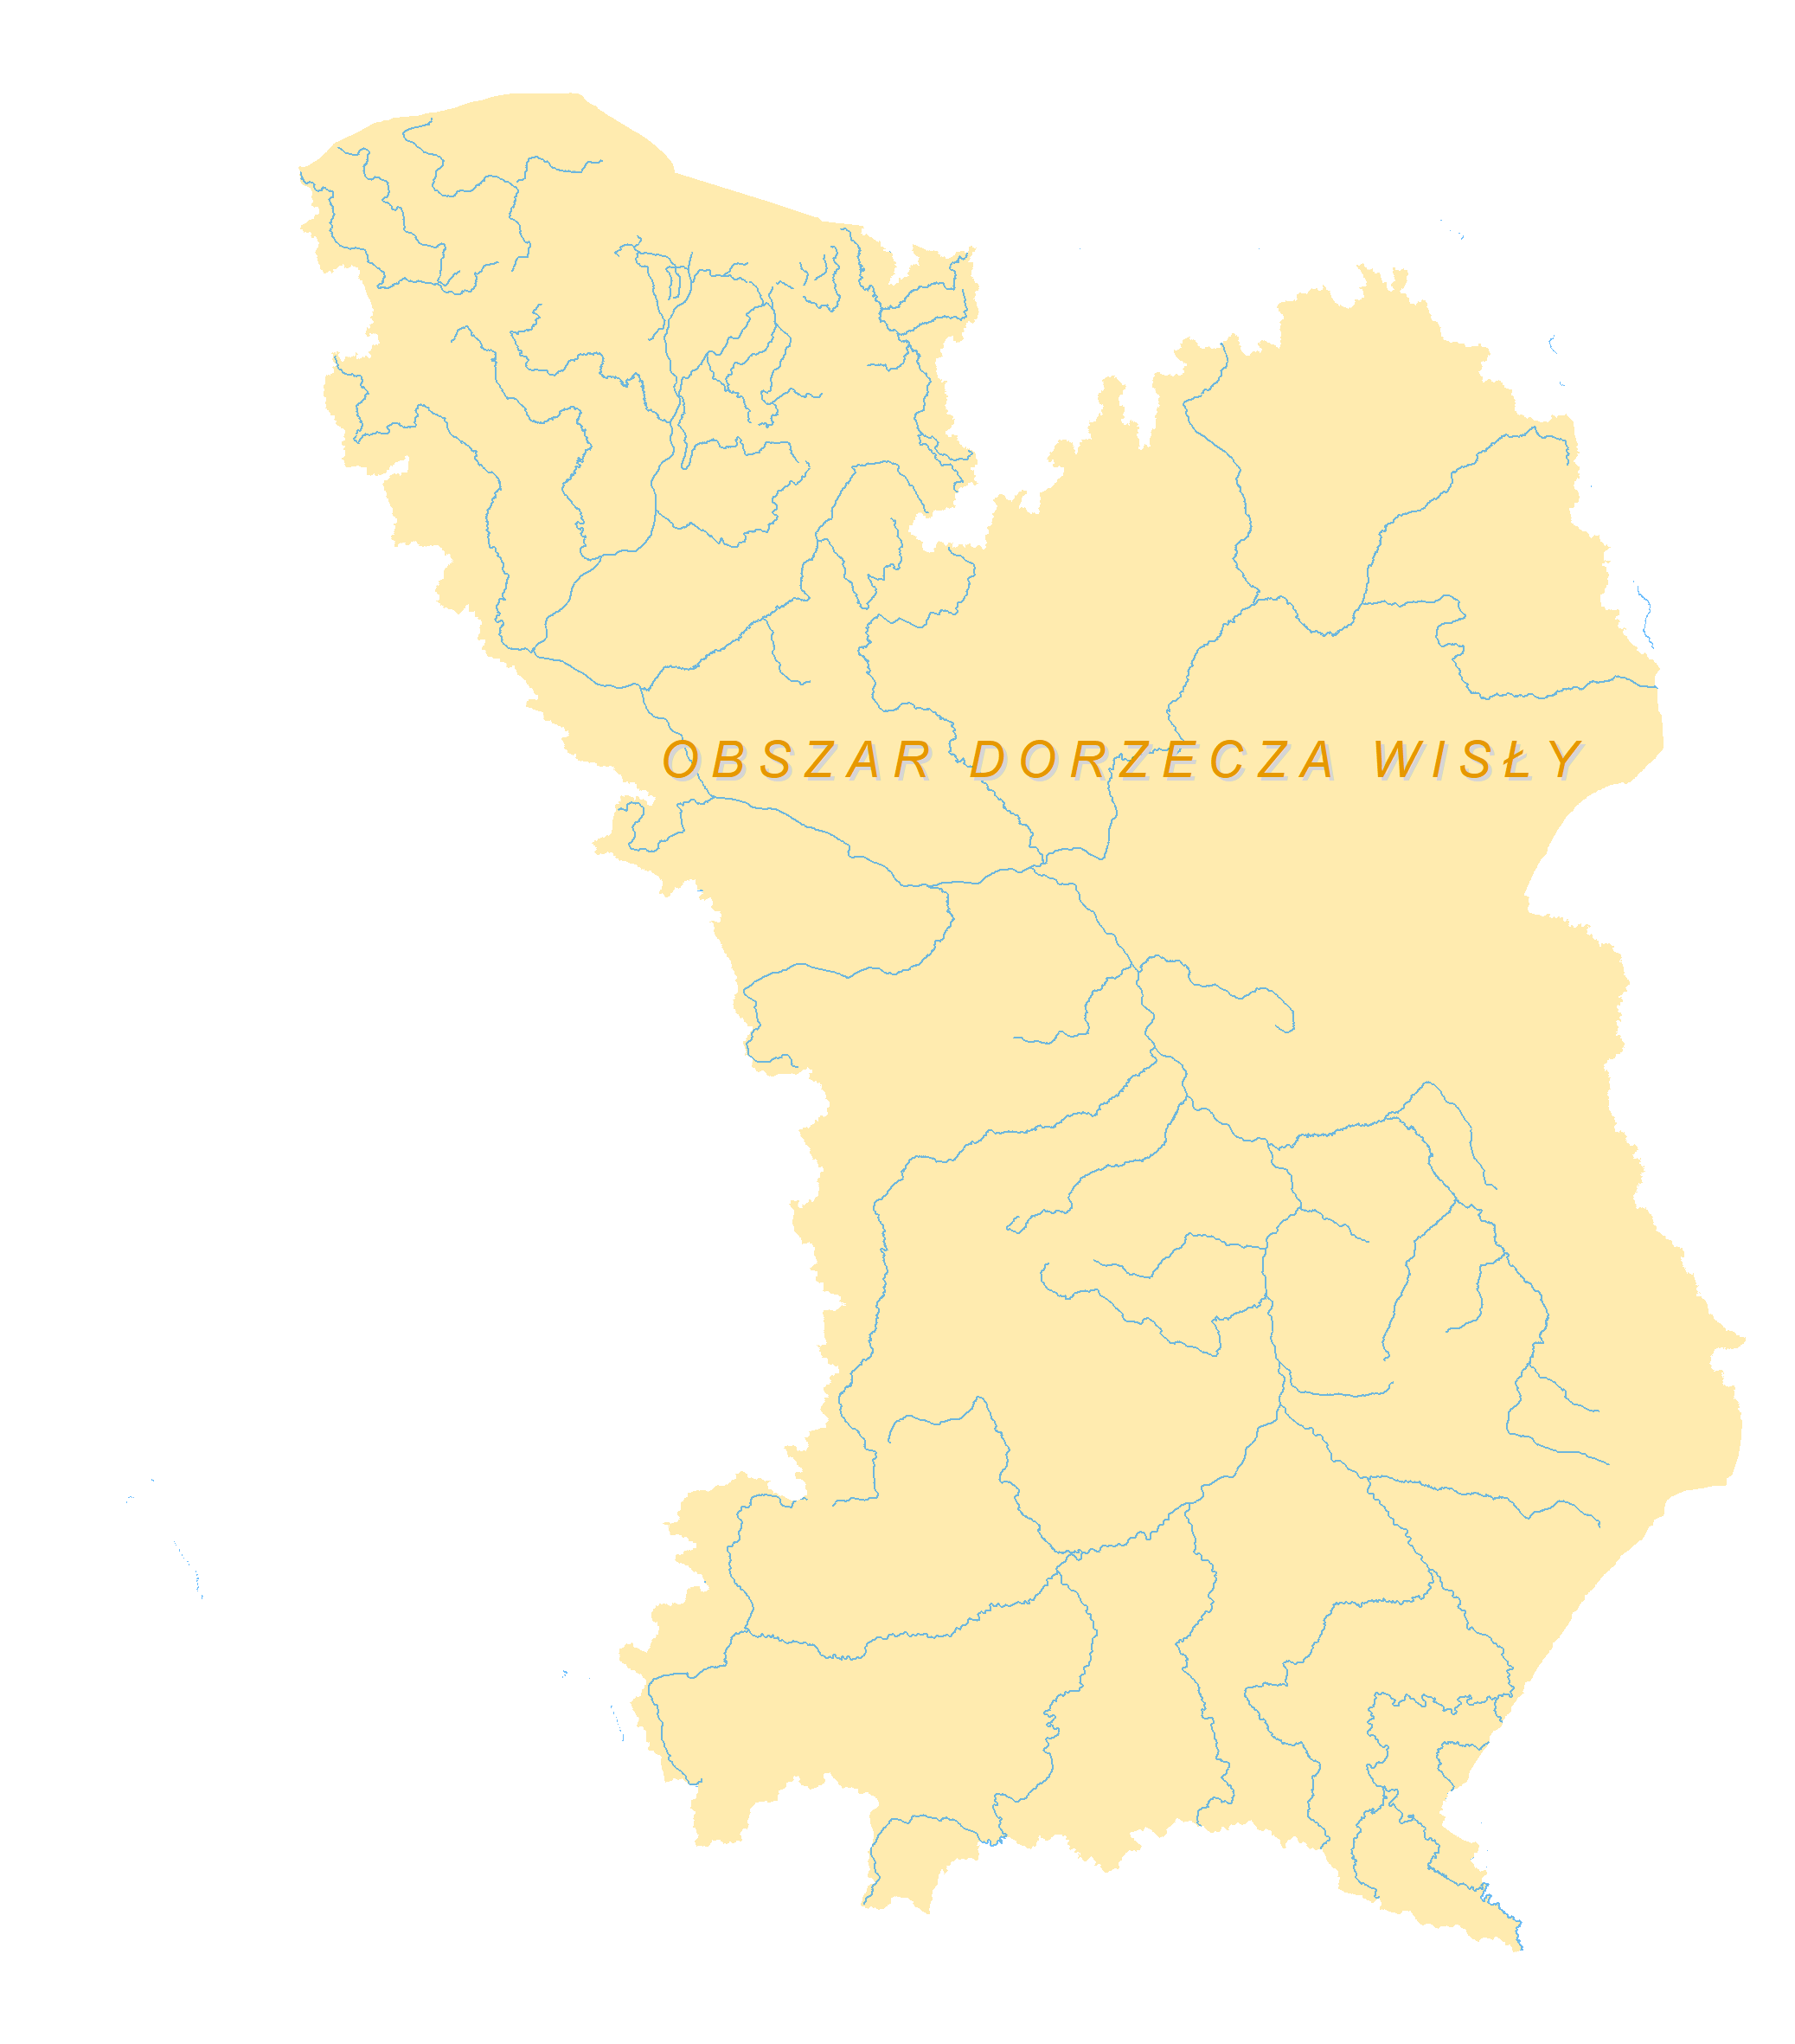
Zestawy działań jcw – obszar dorzecza Wisły
W obszarze dorzecza Wisły opracowano łącznie 12 784 działań, których szacunkowy koszt określony został na ponad 16,6 mld zł.
Największy udział w kosztach zestawu działań mają działania podstawowe - 90%, pozostałe 10% stanowią działania uzupełniające. Największy udział w kosztach mają działania z zakresu gospodarki komunalnej i odpadami - 89%.
jcwp rzeczne: 78% stanowią działania podstawowe, a 22% uzupełniające. Najliczniejszą grupę działań stanowią działania związane z poprawą warunków dla obszarów chronionych 4 482 działania; działania związane z gospodarką ściekową - 1 480 działań, działania ukierunkowane na odtwarzanie ciągłości, ochronę i odtwarzanie naturalnych procesów hydromorfologicznych w korycie – 1 072 działania.
jcwp zbiornikowe: 60% stanowią działania podstawowe, a 40% uzupełniające. Najliczniejszą grupę działań stanowią działania związane z poprawą warunków dla obszarów chronionych 29 działań; gospodarka ściekowa w aglomeracjach – 24 działania, ograniczenie spływu zanieczyszczeń z terenów zurbanizowanych – 12 działań.
jcwp jeziorne: 62% działania podstawowe, 38% uzupełniające. Najliczniejszą grupę działań stanowią działania związane z poprawą warunków dla obszarów chronionych – 619 działania; weryfikacja programu ochrony środowiska – 245 działań, działania kontrolne i monitoringowe – 233 działania.
jcwp przejściowe i przybrzeżne: 40 % działania podstawowe, 60% uzupełniające. Najliczniejszą grupę działań stanowią działania związane z poprawą warunków dla obszarów chronionych 37 działań.
jcwpd: 36% działania podstawowe, 64% działania uzupełniające.
jcwp rzeczne (RW)
10 355 działań
(80% wszystkich działań)
jcwp zbiornikowe (RWr)
94 działania
(1% wszystkich działań)
jcwp jeziorne (LW)
2 009 działań
(16% wszystkich działań)
jcwp przybrzeżne i przejściowe (TW i CW)
68 działań
(ok. 1% wszystkich działań
jcwpd 258 działań
(ok. 2% wszystkich działań
Liczba działań - obszar dorzecza Wisły

Slide 5
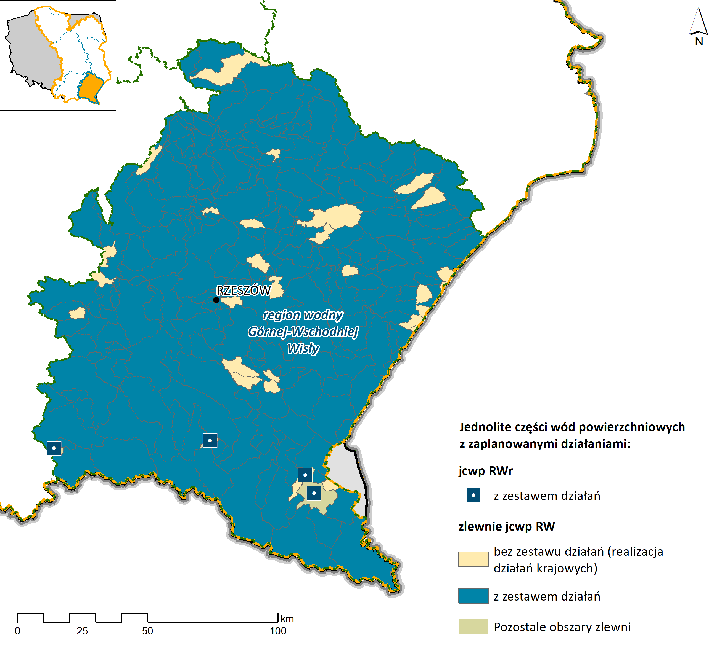
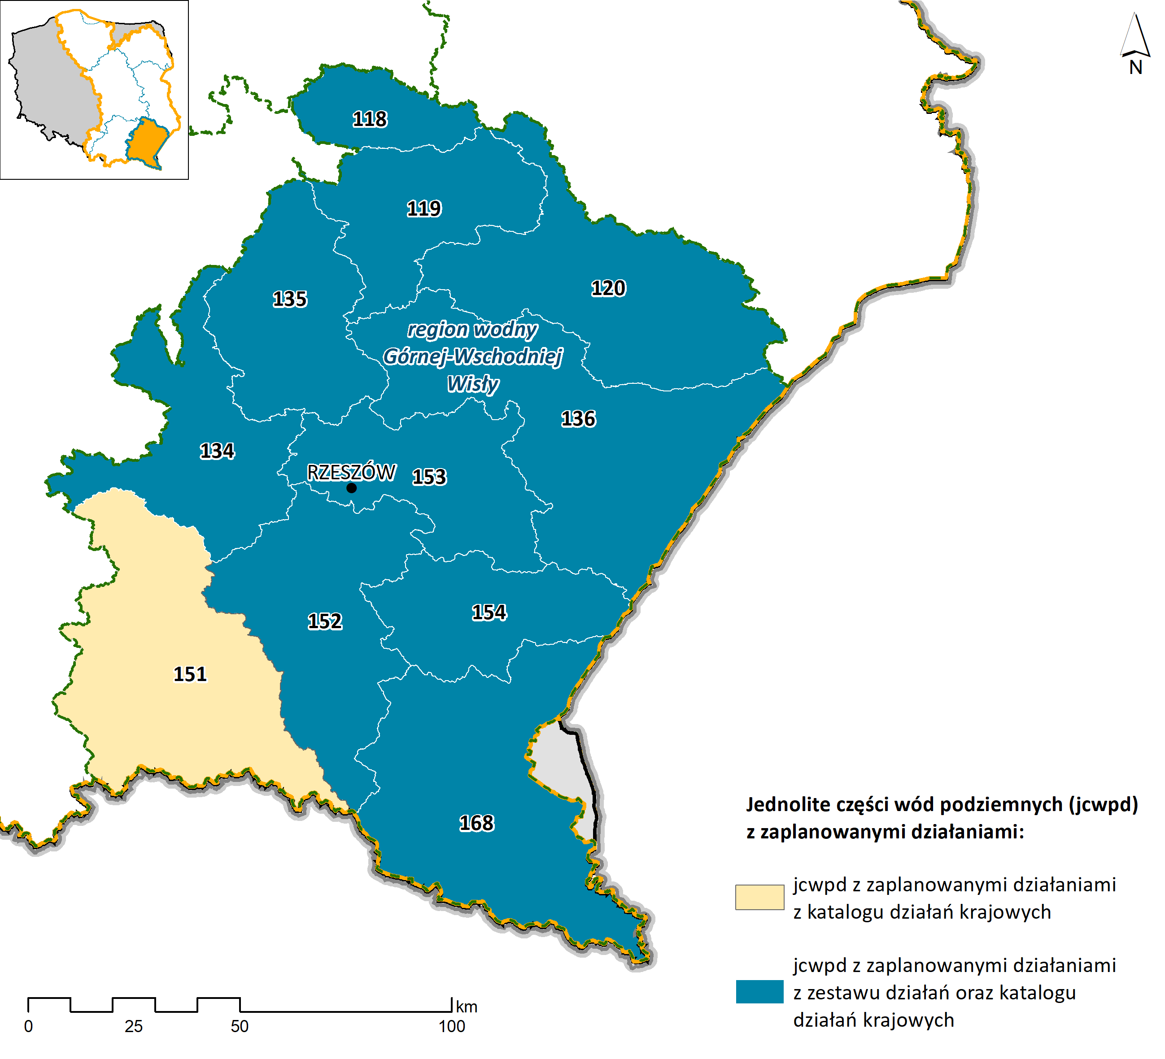
Zestawy działań jcw – region wodny Górnej-Wschodniej Wisły
W regionie wodnym Górnej-Wschodniej Wisły opracowano zestawy działań dla 194 jcw (87 % wszystkich jcw): łącznie 1267 działań: 1000 działań podstawowych, 267 działań uzupełniających).
Dla 180 jcwp RW opracowano 1218 działań naprawczych (80% - działania podstawowe, 20% - uzupełniające).
Dla 4 jcwp RWr opracowano
6 działań naprawczych
(33%–działania podstawowe,
77% - uzupełniające)
Dla 10 jcwpd opracowano 43 działania naprawcze (51% - działania podstawowe, 49% - uzupełniające)
Mapa ogólna – jcwp z zestawami działań – region wodny Górnej-Wschodniej Wisły
Mapa ogólna – jcwpd z zestawami działań – region wodny Górnej-Wschodniej Wisły

Slide 6
Zestawy działań jcwp – region wodny Górnej-Wschodniej Wisły
Harmonogram wdrożenia działań (łącznie wszystkie kategorie wód jcwp)
Koszt realizacji działań jcwp – łącznie 1 442 222 835,50 zł
Źródło środków
Środki własne
Budżet państwa
Środki NFOŚiGW/WFOŚiGW
Środki UE

Slide 7
Zestawy działań jcwp – region wodny Górnej-Wschodniej Wisły
Jednostki odpowiedzialne za realizację (łącznie wszystkie kategorie wód jcwp – region wodny Górnej-Wschodniej Wisły)

Slide 8
Zestawy działań jcwp rzeczne – udział poszczególnych typów działań - region wodny
Górnej-Wschodniej Wisły
W regionie wodnym Górnej-Wschodniej Wisły dla 180 jcwp RW opracowano 1218 działań naprawczych, z czego 528 to działania nietechniczne, 288 techniczne, 402 nietechniczno/techniczne. Działania naprawcze nakierowane na redukcję presji znaczących, w tym presji skumulowanych (RWC) stanowią łącznie 40% wszystkich działań. Działania nakierowane na presje fizykochemiczne i chemiczne (RWP) stanowią 33 % wszystkich działań. Działania nakierowane na presje hydromorfologiczne stanowią 26%, zaś 1% stanowią działania nakierowane na redukcje presji hydrologicznej.
Udział typów działań nakierowanych na redukcję presji – jcwp RW
Notes:
8

Slide 9
Zestawy działań jcwp rzeczne – region wodny Górnej-Wschodniej Wisły
Harmonogram wdrożenia działań - jcwp RW
Koszt realizacji działań jcwp RW– łącznie 1 442 053 808,00 zł
Źródło środków
Środki własne
Budżet państwa
Środki NFOŚiGW/WFOŚiGW
Środki UE

Slide 10
Zestawy działań jcwp rzeczne – region wodny Górnej-Wschodniej Wisły
Jednostki odpowiedzialne za realizację działań –jcwp RW

Slide 11
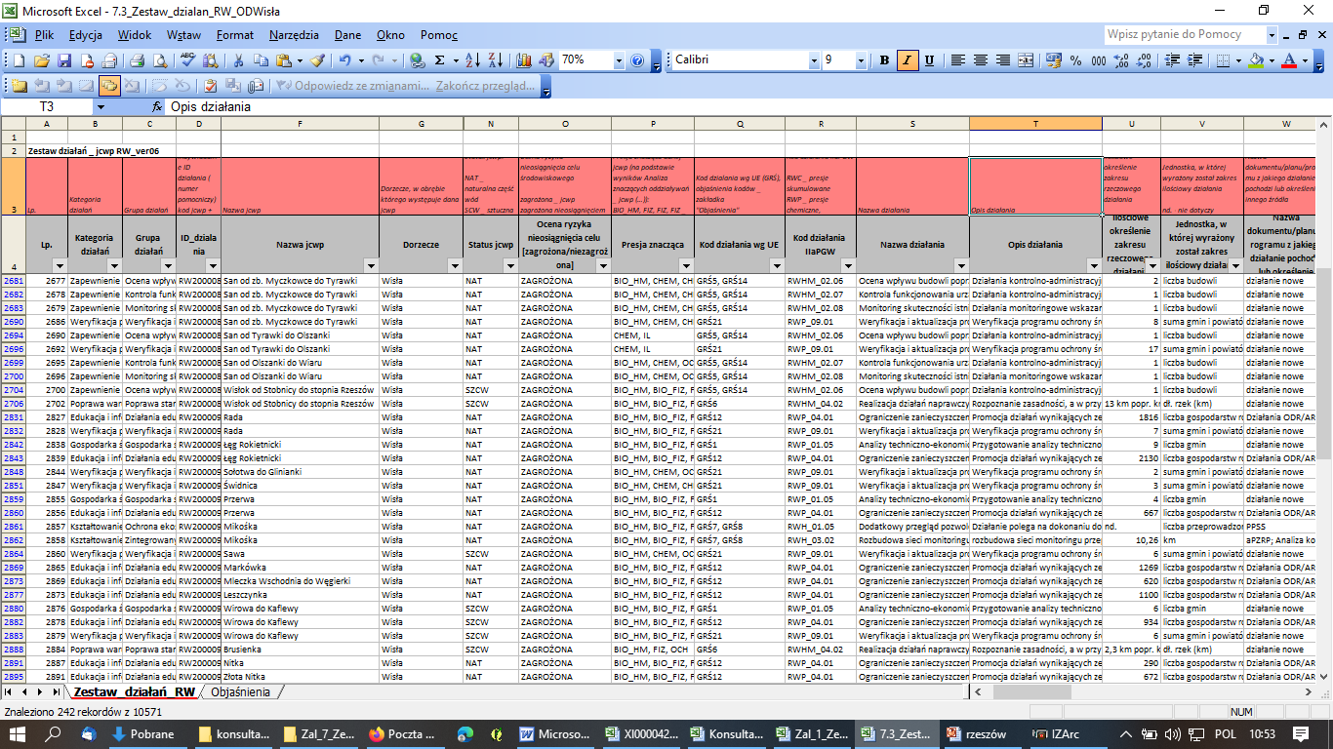
Zestawy działań jcwp rzeczne – region wodny Górnej-Wschodniej Wisły
Załącznik 7.3 Zestaw_działań_RW_ODWisła
Notes:
11

Slide 12

Zestawy działań jcwp RW – region wodny Górnej-Wschodniej Wisły
– przykład jcwp San od zb. Myczkowce do Tyrawki
San od zb. Myczkowce do Tyrawki
KOD | RW200008223319 | status | naturalna | BIO_HM, CHEM, CHEM_B, OCH
NAZWA | San od zb. Myczkowce do Tyrawki | Ocena stanu 2019 | zagrożona
Działania uzupełniające: 4 nietechniczne
RWHM (3 działania) | RWP(1 działanie)
Działania w zakresie odtwarzania ciągłości biologicznej | Weryfikacja i aktualizacja programu ochrony środowiska pod kątem poprawy efektywności dotyczącej ograniczania dopływu zanieczyszczeń do jcwp
Ocena wpływu budowli poprzecznych na ciągłość biologiczną i cele środowiskowe jcwp Kontrola funkcjonowania urządzeń do migracji ryb. Monitoring skuteczności istniejących urządzeń do migracji ryb | Weryfikacja programu ochrony środowiska w celu ograniczenia emisji zanieczyszczeń do wody i powietrza, substancji będących czynnikami stwierdzonej presji chemicznej w wodzie oraz redukcji dopływu substancji priorytetowych ze zlewni do jcwp.
Notes:
12

Slide 13
Zestawy działań jcwp RW – region wodny Górnej-Wschodniej Wisły
– przykład jcwp San od zb. Myczkowce do Tyrawki
Działania podstawowe: 12, w tym 4 techniczne, 5 nietechniczne, 3 nietech/techniczne
RWHM (5 działań) | RWC (5 działań) | RWP (2 działania)
Realizacja działań naprawczych dla obszarów chronionych w zakresie utrzymania naturalnego charakteru koryta | Realizacja działań wynikających z planów ochrony i planów zadań ochronnych dla obszarów chronionych | Realizacja Krajowego Programu Oczyszczania Ścieków Komunalnych
Rozpoznanie zasadności, a w przypadku jej stwierdzenia wprowadzenie w PZO/PO działań ograniczających negatywny wpływ obiektów piętrzących na cele środowiskowe wynikające z wymagań dla obszarów chronionych w zakresie dobrego stanu hydromorfologii (wg celów środowiskowych: wymogów rzek włosienicznikowych, wylewy Q50). (Obszar Natura 2000 Dorzecze Górnego Sanu) Rozpoznanie zasadności, a w przypadku jej stwierdzenia wprowadzenie w PZO/PO działań dot. wskazań obejmujących: zakres prac utrzymaniowych (modyfikacja, zaniechanie, prowadzenie prac zgodnie z katalogiem dobrych praktyk prac utrzymaniowych itp.), wprowadzenie modyfikacji renaturyzujących w ramach prac utrzymaniowych wg katalogu KPRWP, poprawę warunków siedliskowych w korycie, odtwarzanie siedlisk w korycie i strefie brzegowej w ramach prac renaturyzacyjnych wg KPRWP (zgodnie z celami środowiskowymi dla obszaru chronionego, adekwatnie do natężenia istniejącej presji) (Obszar Natura 2000 Ostoja Góry Słonne, (rez. Przełom Sanu pod Grodziskiem, Obszar Natura 2000 Góry Słonne, Obszar Natura 2000 Dorzecze Górnego Sanu) | Budowa oczek wodnych o powierzchni 25 m2 dla aktywnej ochrony płazów, okresowe ich czyszczenie i monitoring (co 2 lata). (Park Krajobrazowy Gór Słonnych) Ograniczenie mechanicznego zniszczenia łach i osypisk bocznych i sródkorytowych oraz wysp [minóg strumieniowy, kiełb białopłetwy, boleń, głowacz białopłetwy, kiełb Kesslera, brzanka, skójka gruboskorupowa]…(Obszar Natura 2000 Rzeka San) Przeprowadzenie cyklicznych lustracji (co 3 lata) mających na celu lokalizację ewentualnych wylotów kanałów odprowadzających wody z miejsc eksploatacji kruszywa do rzeki San [minóg strumieniowy, kiełb białopłetwy, boleń, głowacz białopłetwy, kiełb Kesslera, brzanka, skójka gruboskorupowa]. (Obszar Natura 2000 Rzeka San) [3150] Budowa pomostu w celu zapobiegania niszczeniu strefy brzegowej. Zadanie należy rozpocząć w 3 roku obowiązywania planu. Zapobieganie wypłyceniu. Pogłębienie starorzecza poprzez refulację części osadów dennych. Działanie uzależnione od wyników ekspertyzy na temat możliwości, konieczności oraz sposobu zahamowania procesu lądowacenia starorzecza poprzez refulację osadów dennych i pogłębianie. Druga połowa obowiązywania PZO. Na całym obszarze Natura 2000. (Obszar Natura 2000 Sanisko w Bykowcach) [1145, 1166] Uporządkowanie gospodarki wodno-ściekowej w zlewni bezpośredniej poprzez likwidację nielegalnych wylotów ścieków do starorzecza. Działanie uzależnione od wyników uzupełnienia stanu wiedzy w zakresie inwentaryzacji źródeł doprowadzających ścieki bytowe do wód starorzecza. Druga połowa obowiązywania PZO. Cały obszar Natura 2000. (Obszar Natura 2000 Sanisko w Bykowcach) | Modernizacja kanalizacji ogólnospławnej na terenie miasta Lesko w aspekcie rozdzielenia kanalizacji deszczowej od kanalizacji sanitarnej w celu zmniejszenia dopływów wód opadowych do oczyszczalni ścieków Rozbudowa i modernizacja oczyszczalni ścieków w aglomeracji Lesko w celu poprawy jakości odprowadzanych ścieków (ID oczyszczalni: PLPK0300)
Notes:
13

Slide 14
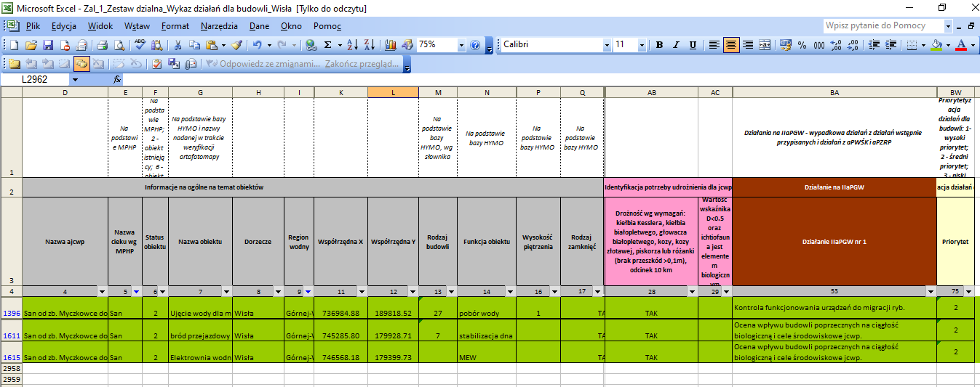
Zestawy działań jcwp RW – region wodny Górnej-Wschodniej Wisły – działania w zakresie ciągłości biologicznej jcwp
Informacje dotyczące budowli, dla których zaplanowano działania naprawcze zawarte zostały w Załączniku 1: Wykaz działań dla budowli_Wisła
Opis zastawienia zawiera między innymi dane tj.:
Współrzędne budowli
Wysokość piętrzenia
Funkcje obiektu
Ocena potrzeby udrożnienia dla jcwp wg celów środowiskowych
Wyniki ankietyzacji (np..czy budowla drożna tak/nie)
Nazwa działania
Załącznik nr 1 IIaPGW_Wykaz działań dla budowli_Wisła
Notes:
14

Slide 15
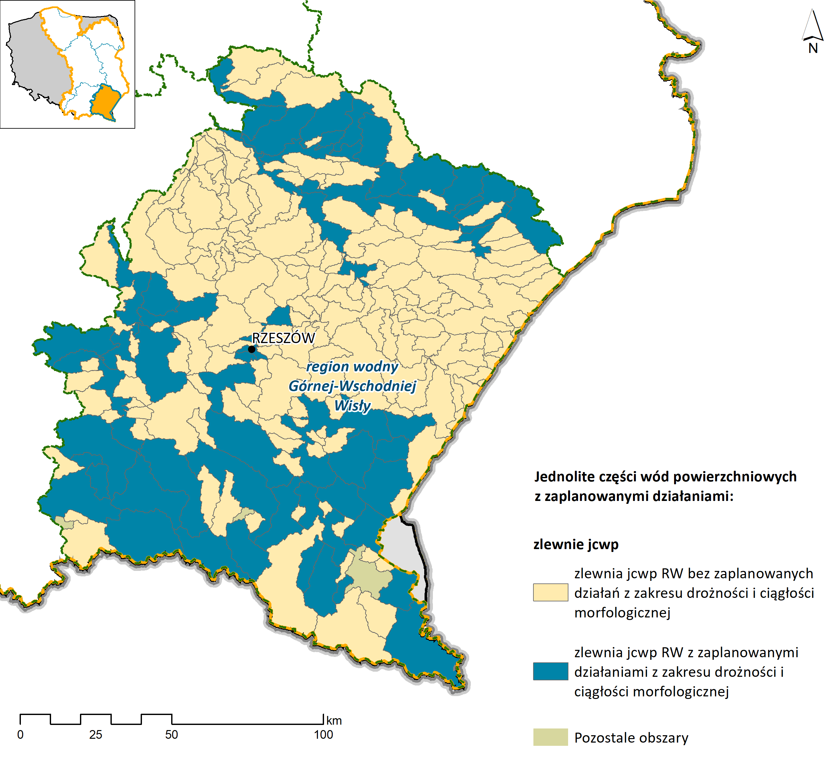

Zestawy działań jcwp RW – działania ukierunkowana na zapewnienie drożności
Krok 1 Analiza informacji na temat budowli poprzecznych (baza HYMO, weryfikacja ortofomap, wyniki ankietyzacji):
budowle w złym stanie technicznym lub obiekty nieużytkowane Analiza możliwości likwidacji budowli poprzecznych/przebudowa budowli poprzecznych na bystrza. Realizacja działań w zakresie drożności zgodnie z przeprowadzoną analizą (RWHM_01.05).
duża wysokość piętrzenia, brak urządzeń do migracji ryb, brak zapewnionej ciągłości biologicznej Analiza możliwości przebudowy budowli piętrzących w zakresie zapewniającym ciągłość biologiczną i spełnienie celów środowiskowych. Realizacja działań zgodnie z przeprowadzoną analizą (RWHM_02.01).
brak danych na temat obiektu, niska wysokość piętrzenia Ocena wpływu budowli poprzecznych na ciągłość biologiczną i cele środowiskowe jcwp (RWHM_02.06).
występowanie urządzeń do migracji ryb, ale brak danych na temat ich skuteczności
Monitoring skuteczności istniejących urządzeń do migracji ryb (RWHM_02.08); Kontrola funkcjonowania urządzeń do migracji ryb (RWHM_02.07).
występowanie urządzeń do migracji ryb, urządzenia nie są skuteczne Analiza możliwości przebudowy budowli piętrzących w zakresie zapewniającym ciągłość biologiczną i spełnienie celów środowiskowych. Realizacja działań zgodnie z przeprowadzoną analizą (RWHM_02.01).
Krok 2 Weryfikacja statusu realizacja działań z aPWŚK - działania niezrealizowane i w trakcie realizacji są prolongowane (RWHM_02.02, RWHM_02.03, RWHM_02.04).
Notes:
15

Slide 16
Zestawy działań jcwp zbiornikowe – udział poszczególnych typów działań
– region wodny Górnej-Wschodniej Wisły
W regionie wodnym Górnej-Wschodniej Wisły opracowano 6 działań naprawczych dla 4 jcwp RWr, w tym 4 techniczne, 2 nietechniczne. Działania nakierowane na redukcję presji fizykochemicznych i chemicznych (RWrP) stanowią 100 % wszystkich działań.
.
Udział typów działań nakierowanych na redukcję presji – jcwp RWr
Notes:
16

Slide 17
Zestawy działań jcwp zbiornikowe – region wodny region wodny Górnej-Wschodniej Wisły
Harmonogram wdrożenia działań - jcwp RWr
Koszt realizacji działań jcwp RWr– łącznie 169 027,50 zł
Jednostki odpowiedzialne za realizację działań - jcwp RWr
Źródło środków
Środki własne
Budżet państwa
Środki NFOŚiGW/WFOŚiGW
Środki UE
Notes:
17

Slide 18
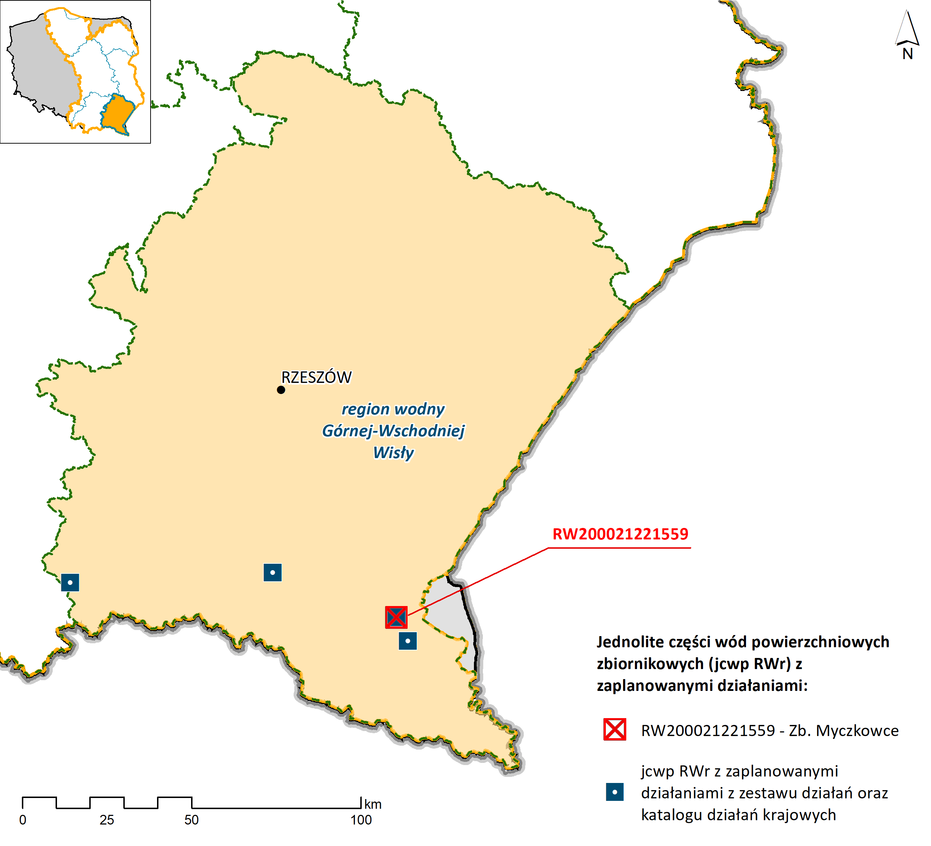
Zestawy działań jcwp – region wodny Górnej-Wschodniej Wisły – przykład Zb. Myczkowce
Jcwp Zb. Myczkowce
kod | RW200021221559 | status | silnie zmieniona część wód | Presje na ciągłość Presje na elementy chemiczne
region wodny | Górnej-Wschodniej Wisły | ocena stanu na rok 2018 | zagrożona
Działania uzupełniające: 1 nietechniczne
Działania podstawowe: 1 techniczne
Działania uzupełniające
RWrP_09.01 | Weryfikacja programu ochrony środowiska pod kątem poprawy efektywności ograniczania dopływu zanieczyszczeń do jcwp | Weryfikacja programu ochrony środowiska w celu ograniczenia emisji zanieczyszczeń do powietrza oraz redukcji dopływu substancji priorytetowych ze zlewni do jcwp. | nietechniczne
Działania podstawowe
RWrP_01.00 | Realizacja Krajowego Programu Oczyszczania Ścieków Komunalnych | Likwidacja oczyszczalni ścieków w gminie Solina (ID oczyszczalni: PLPK1213) | techniczne
Jcwp RWr z zestawami działań - region wodny Górnej-Wschodniej Wisły – prezentowany przykład
Notes:
18

Slide 19
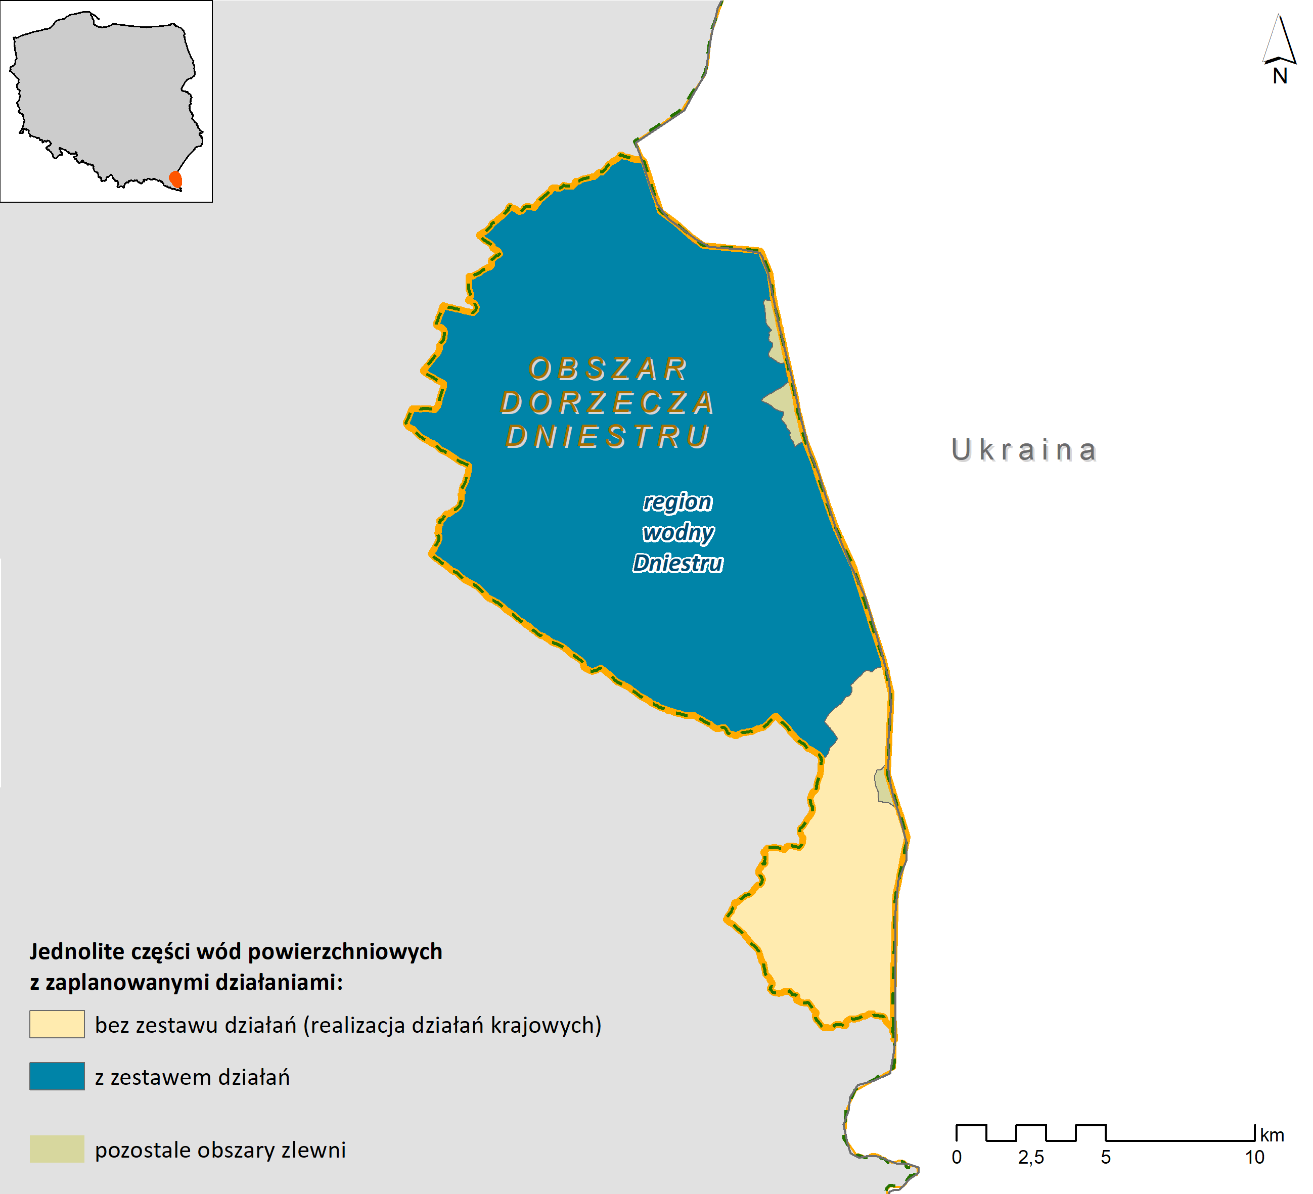
Zestawy działań jednolitych części wód powierzchniowych
– obszar dorzecza Dniestru
W obszarze dorzecza Dniestru zestaw działań opracowano dla 1 jcwp RW
(z 2 jcwp RW występujących w tym regionie wodnym)
Jest to 6 działań podstawowych i 2 działania uzupełniające, w tym 1 działanie techniczne i 7 nietechnicznych
Działania to:
  3 działania nakierowane są na redukcję presji skumulowanych (RWC) ukierunkowane na realizację działań wynikających z planów ochrony i planów zadań ochronnych dla obszarów chronionych
  3 działania ukierunkowane na ograniczanie presji hydromorfologicznych
  1 działanie dotyczące weryfikacji programu ochrony środowiska
Jednostka odpowiedzialna za realizację:
  sprawujący zarząd i sprawujący nadzór nad obszarami chronionymi (6 z 8 działań)
  organ wykonawczy województwa, powiatu i gminy (1 działanie)
  PGWWP: RZGW (1 działanie)
Harmonogram: realizacja działań do roku 2027 (7 z 8 działań), 1 działanie ciągłe.
Szacunkowy koszt realizacji działań jcwp: 42 000 zł.
Mapa ogólna – jcwp z zestawami działań - obszar dorzecza Dniestru
Notes:
19

Slide 20
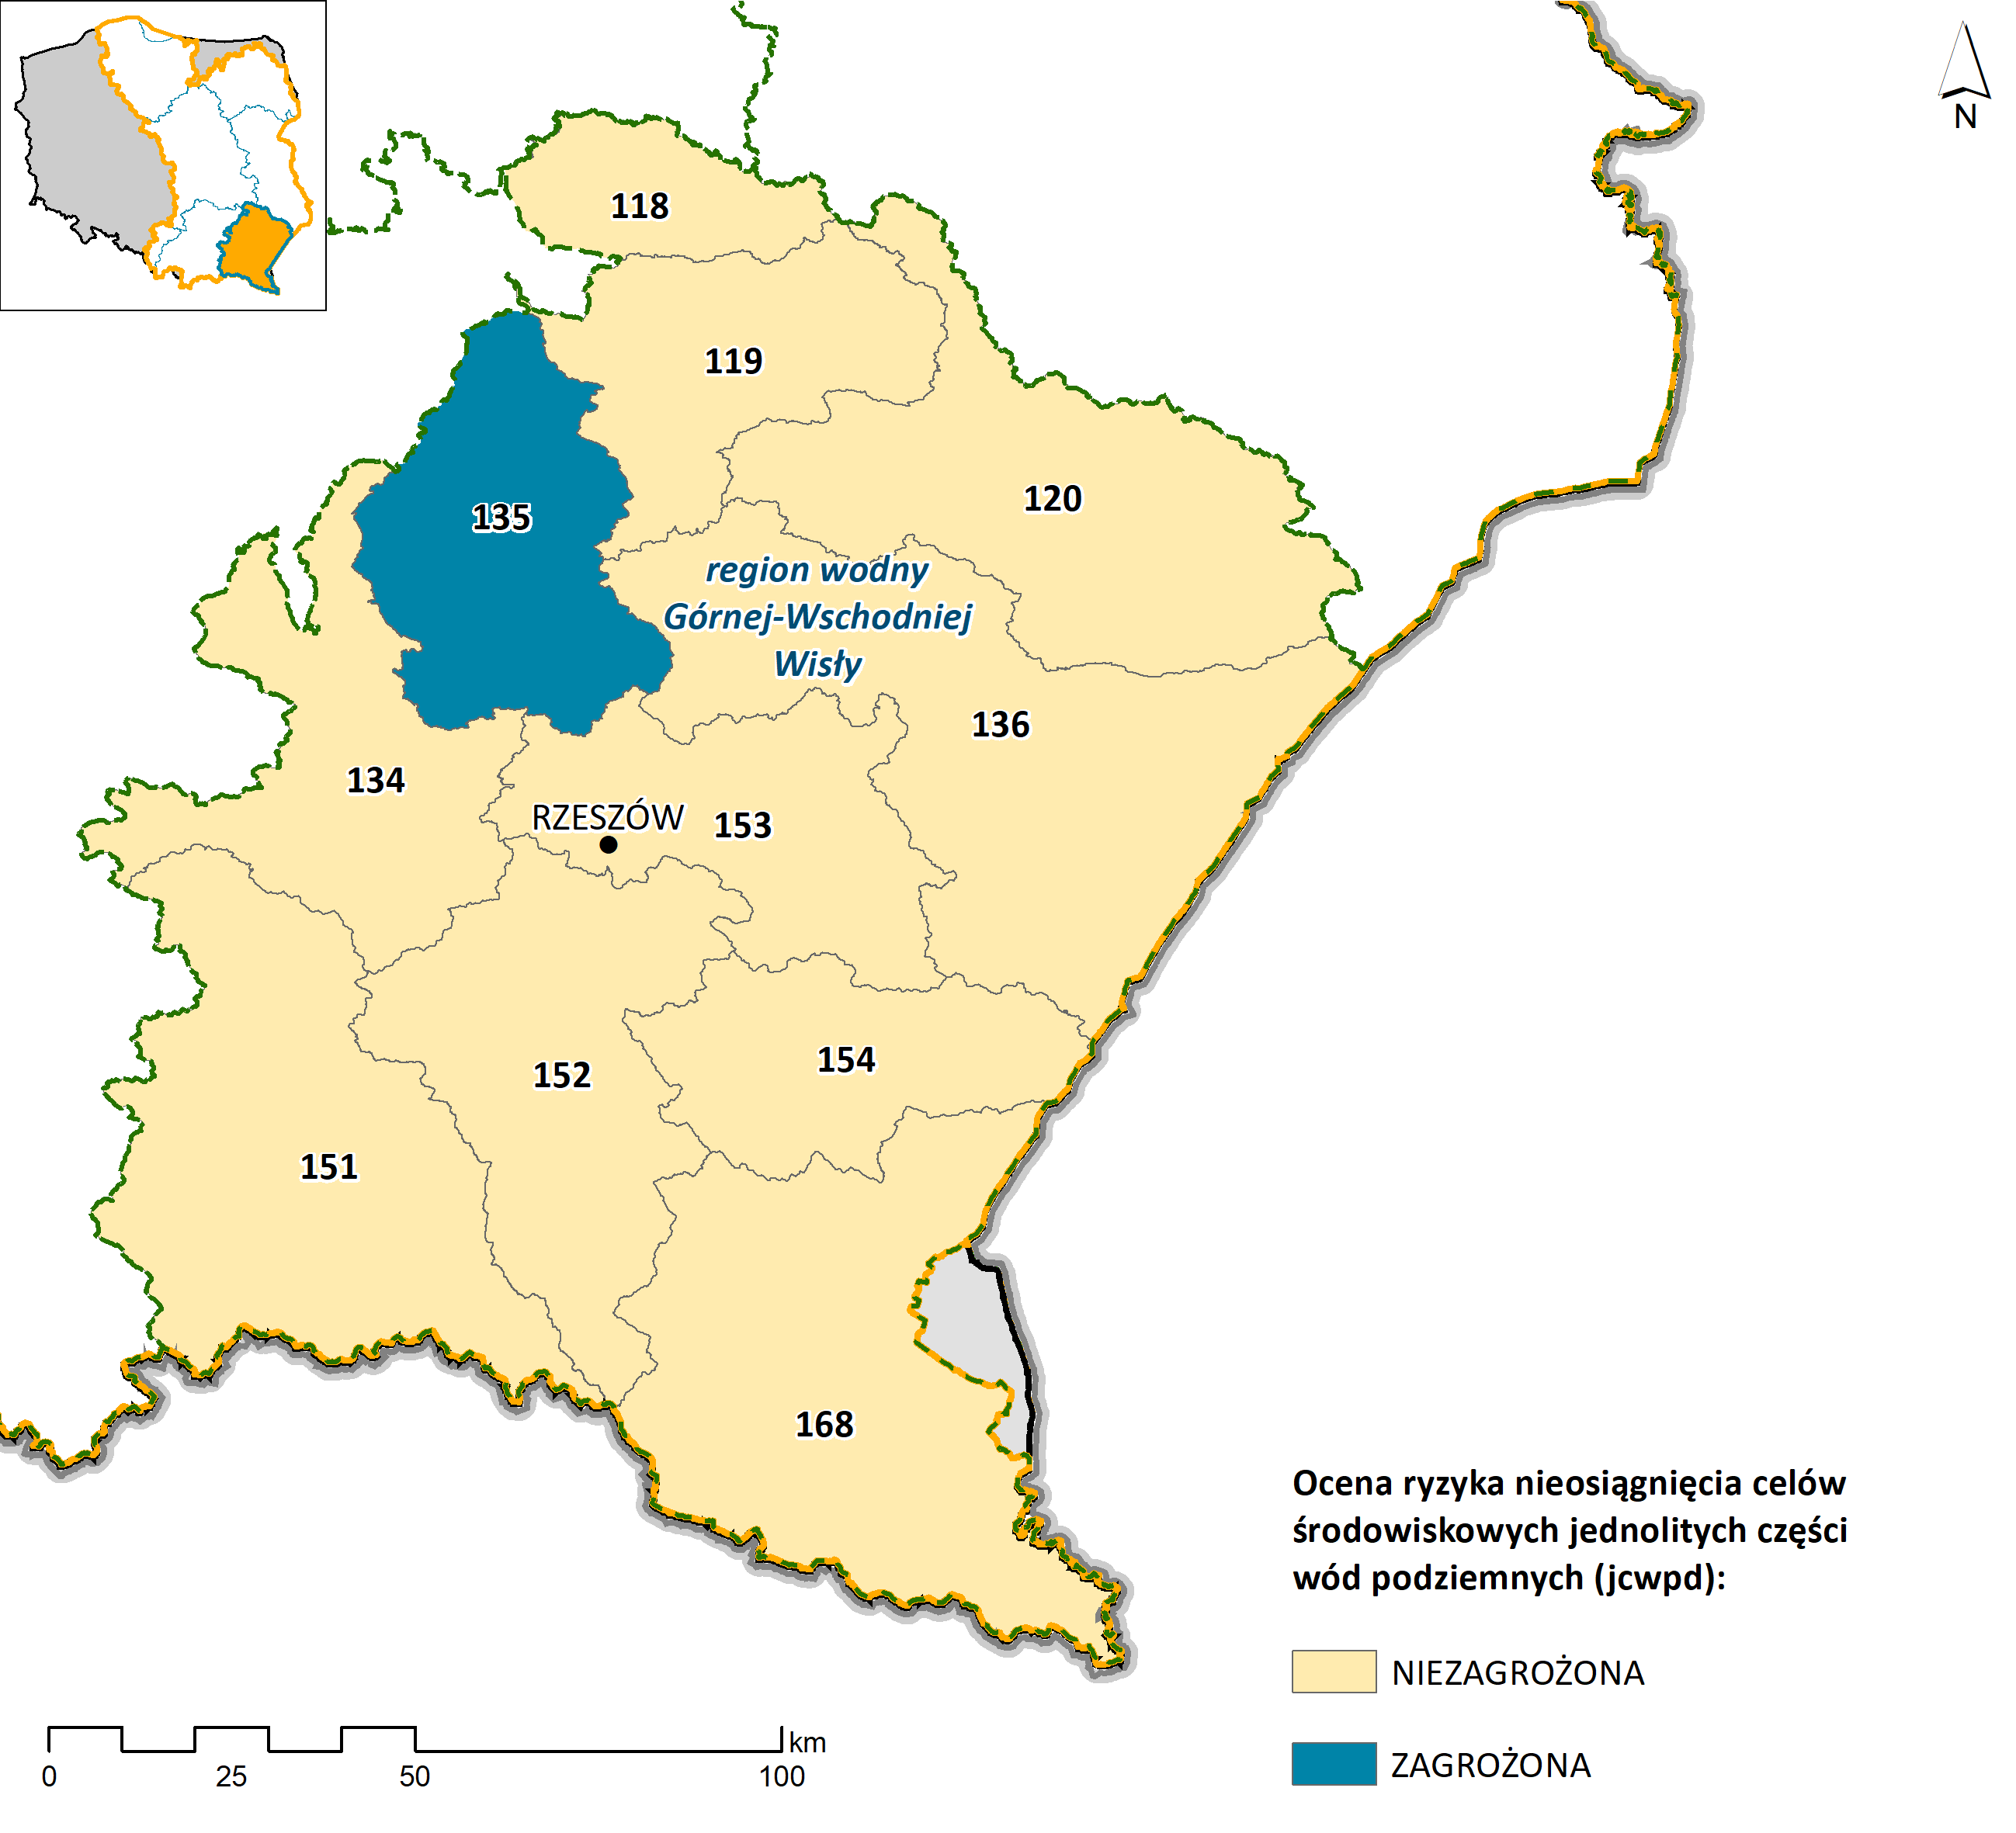
Zestawy działań jcwpd – region wodny Górnej-Wschodniej Wisły
Wody podziemne związane są z następującymi piętrami wodonośnymi:
czwartorzędowe,
neogeńskie,
neogeńsko-paleogeńsko-kredowe,
paleogeńsko-kredowe (fliszowe),
kredowe.
Liczba jcwpd w RW Górnej-Wschodniej Wisły | 11*
Ocena ryzyka (liczba jcwpd)
niezagrożone | 10
zagrożone (jcwpd nr 135) | 1
Ocena stanu (liczba jcwpd)
stan dobry | 10
stan słaby (jcwpd nr 135) | 1
* jcwpd nr 118, 134 i 135 zlokalizowane są na obszarze dwóch regionów wodnych
jcwpd z zestawami działań - region wodny Górnej-Wschodniej Wisły

Slide 21
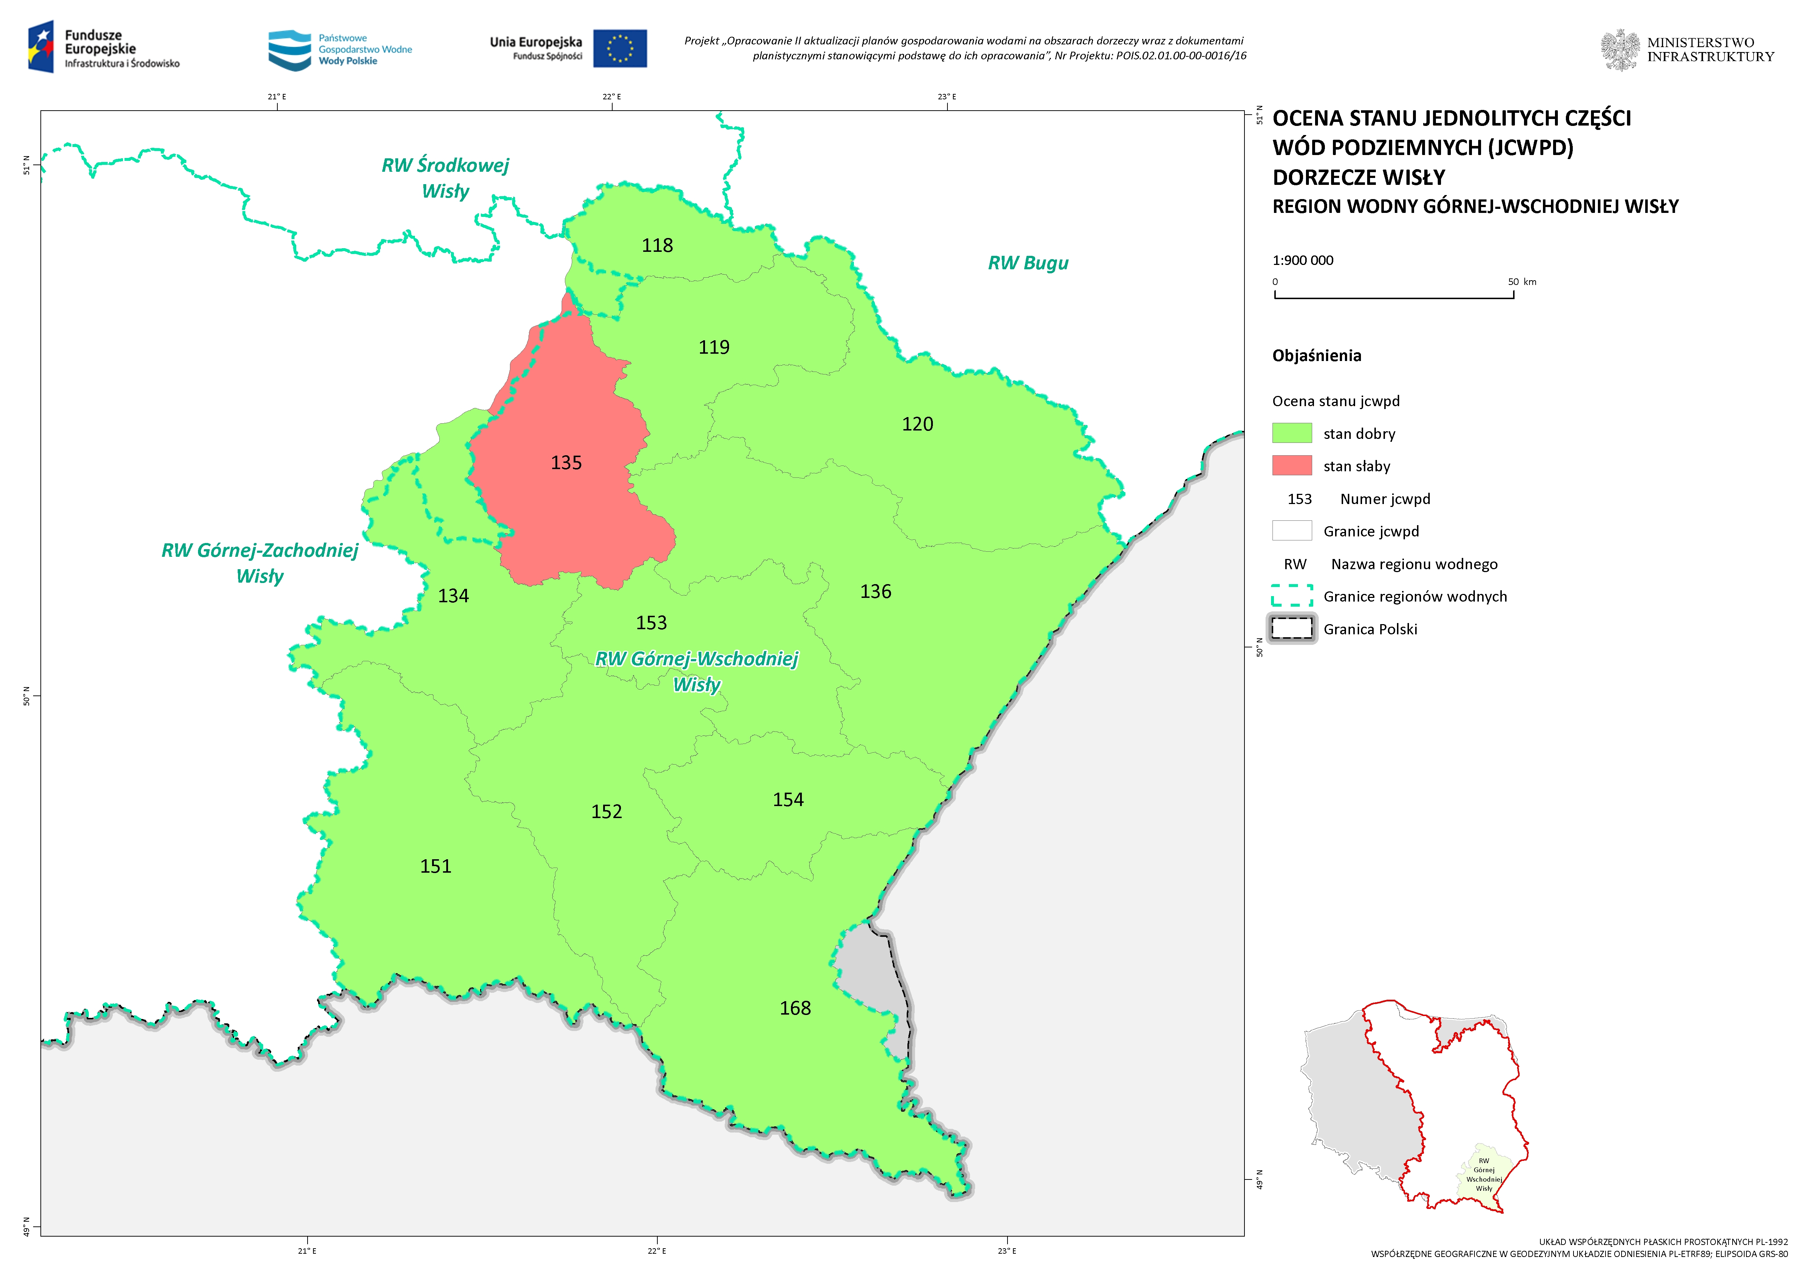
Zestawy działań jcwpd – region wodny Górnej-Wschodniej Wisły
Numer jcwpd (kod UE) | Powierzchnia jcwpd | Ocena stanu | Przyczyna stanu słabego (test klasyfikacyjny) | Ocena ryzyka | Cel środowiskowy
jcwpd nr 135 (PLGW2000135) | 1 604,04 km² | słaby stan chemiczny | C.1. – ogólna ocena stanu chemicznego (przekroczenie wartości progowej dobrego stanu chemicznego wód poziemnych następujących wskaźników: K, Fe, As, pH, Al, SO4, TOC) | zagrożona chemicznie | dobry stan chemiczny z wyłączeniem przekroczeń wartości progowej dobrego stanu w przypadku wskaźników: K, Fe, Mn, As, pH, Al, SO4, TOC i dobry stan ilościowy
Procent powierzchni regionu wodnego Górnej-Wschodniej Wisły z jcwpd o słabym stanie chemicznym

Slide 22
Zestawy działań jcwpd – region wodny Górnej-Wschodniej Wisły
Charakterystyki
Analiza presji
i oddziaływań
Ocena stanu
Ocena ryzyka
10 jcwpd
z zestawem działań
1 jcwpd bez zestawu działań
(jcwpd nr 151)
Działania podstawowe ujęte w Katalogu działań krajowych
Działania podstawowe ujęte w Katalogu działań krajowych
Działania ujęte w Zestawie działań:
- 22 działania podstawowe
- 21 działań uzupełniających
Utrzymanie/
Osiągnięcie celów środowiskowych

Slide 23
Zestawy działań jcwpd – region wodny Górnej-Wschodniej Wisły
Liczba działań ogółem | 43
Działania techniczne | Działania nietechniczne
1 | 42
Działania nowe | Działania kontynuowane
25 | 18
Kategoria działań
Grupa działań
Wpływ na rodzaj presji

Slide 24
Zestawy działań jcwpd – region wodny Górnej-Wschodniej Wisły
Działania podstawowe
Działania uzupełniające
opracowanie wniosku na potrzeby ustanowienia obszaru ochronnego zbiornika wód śródlądowych (GZWP) – 9 jcwpd
ustanowienie obszaru ochronnego zbiornika wód śródlądowych (GZWP) – 13 jcwpd
dobrowolne stosowanie działań ze ‚Zbioru zaleceń dobrej praktyki rolniczej” – 1 jcwpd
szkolenia z zakresu dobrowolnego stosowania "Zbioru zaleceń dobrej praktyki rolniczej", mającego na celu ochronę wód przed zanieczyszczeniem azotanami pochodzącymi ze źródeł rolniczych – 1 jcwpd
rozpoznanie występowania nowych zanieczyszczeń w wodach podziemnych – 1 jcwpd
weryfikacja zasobów dyspozycyjnych wód podziemnych (opracowanie dokumentacji hydrogeologicznej ustalającej zasoby dyspozycyjne dla obszaru zlewni górnego Wisłoka i Sanu poniżej Sanoka w granicach Karpat fliszowych) – 5 jcwpd
wsparcie działań organów administracji w zakresie ustanawiania obszarów ochronnych GZWP – 13 jcwpd

Slide 25
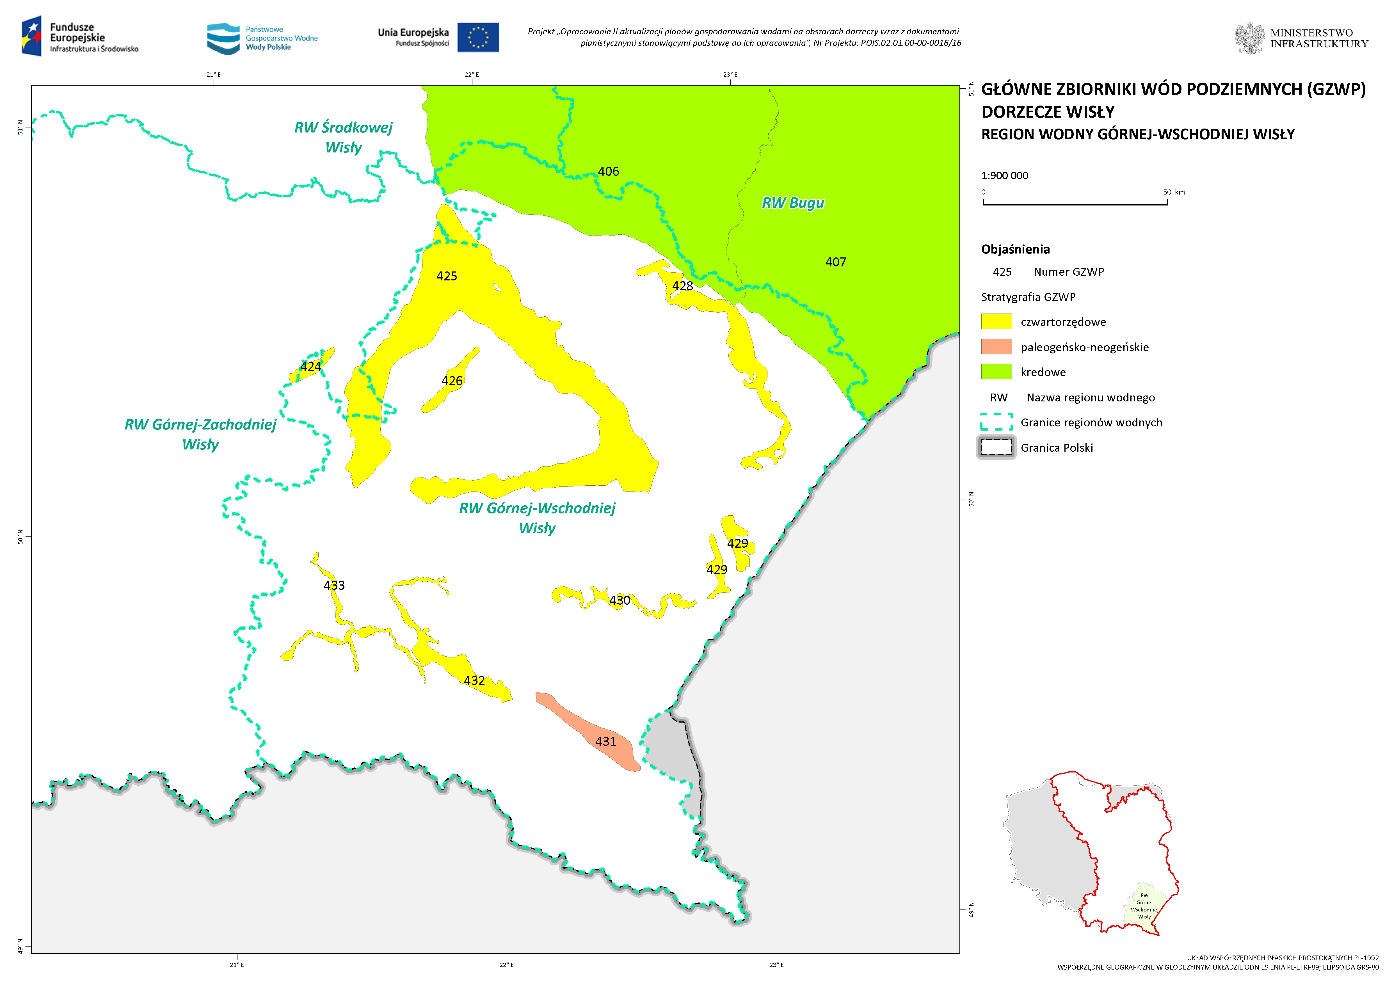
Zestawy działań jcwpd – region wodny Górnej-Wschodniej Wisły
Główne Zbiorniki Wód Podziemnych (GZWP):
8 GZWP związanych z utworami czwartorzędowymi
1 GZWP związany z utworami paleogeńsko-neogeńskimi
2 GZWP związane z utworami kredowymi
opracowanie wniosku na potrzeby ustanowienia obszaru ochronnego zbiornika wód śródlądowych - GZWP 407, 425
ustanowienie obszaru ochronnego zbiornika wód śródlądowych (GZWP) – GZWP 405, 406, 407, 425

Slide 26
Zestawy działań jcwpd – region wodny Górnej-Wschodniej Wisły
Działania ukierunkowane na redukcję presji ilościowej (GWI) weryfikacja zasobów dyspozycyjnych wód podziemnych
Działania ukierunkowane na redukcję presji chemicznej (GWC) opracowanie wniosku na potrzeby ustanowienia obszaru ochronnego zbiornika wód śródlądowych (GZWP) ustanowienie obszaru ochronnego zbiornika wód śródlądowych (GZWP) wsparcie działań organów administracji w zakresie ustanawiania obszarów ochronnych GZWP | Działania ukierunkowane na redukcję presji ilościowej i chemicznej (GWIC) brak
Działania ukierunkowane na redukcję presji chemicznej typu A (GWPA) dobrowolne stosowanie działań ze "Zbioru zaleceń dobrej praktyki rolniczej” rozpoznanie występowania nowych zanieczyszczeń w wodach podziemnych szkolenia z zakresu dobrowolnego stosowania "Zbioru zaleceń dobrej praktyki rolniczej", mającego na celu ochronę wód przed zanieczyszczeniem azotanami pochodzącymi ze źródeł rolniczych | Działania ukierunkowane na redukcję presji chemicznej typu B (GWPB) brak

Slide 27
Zestawy działań jcwpd – region wodny Górnej-Wschodniej Wisły
Harmonogram wdrożenia działań
Jednostki odpowiedzialne za realizację
Źródło środków
Środki własne
Budżet państwa
Środki NFOŚiGW/WFOŚiGW
Środki UE
Koszt realizacji działań – 1 098 400 zł, w tym:
koszt wdrożenia działań podstawowych – 0 zł
koszt wdrożenia działań uzupełniających – 1 098 400 zł

Slide 28
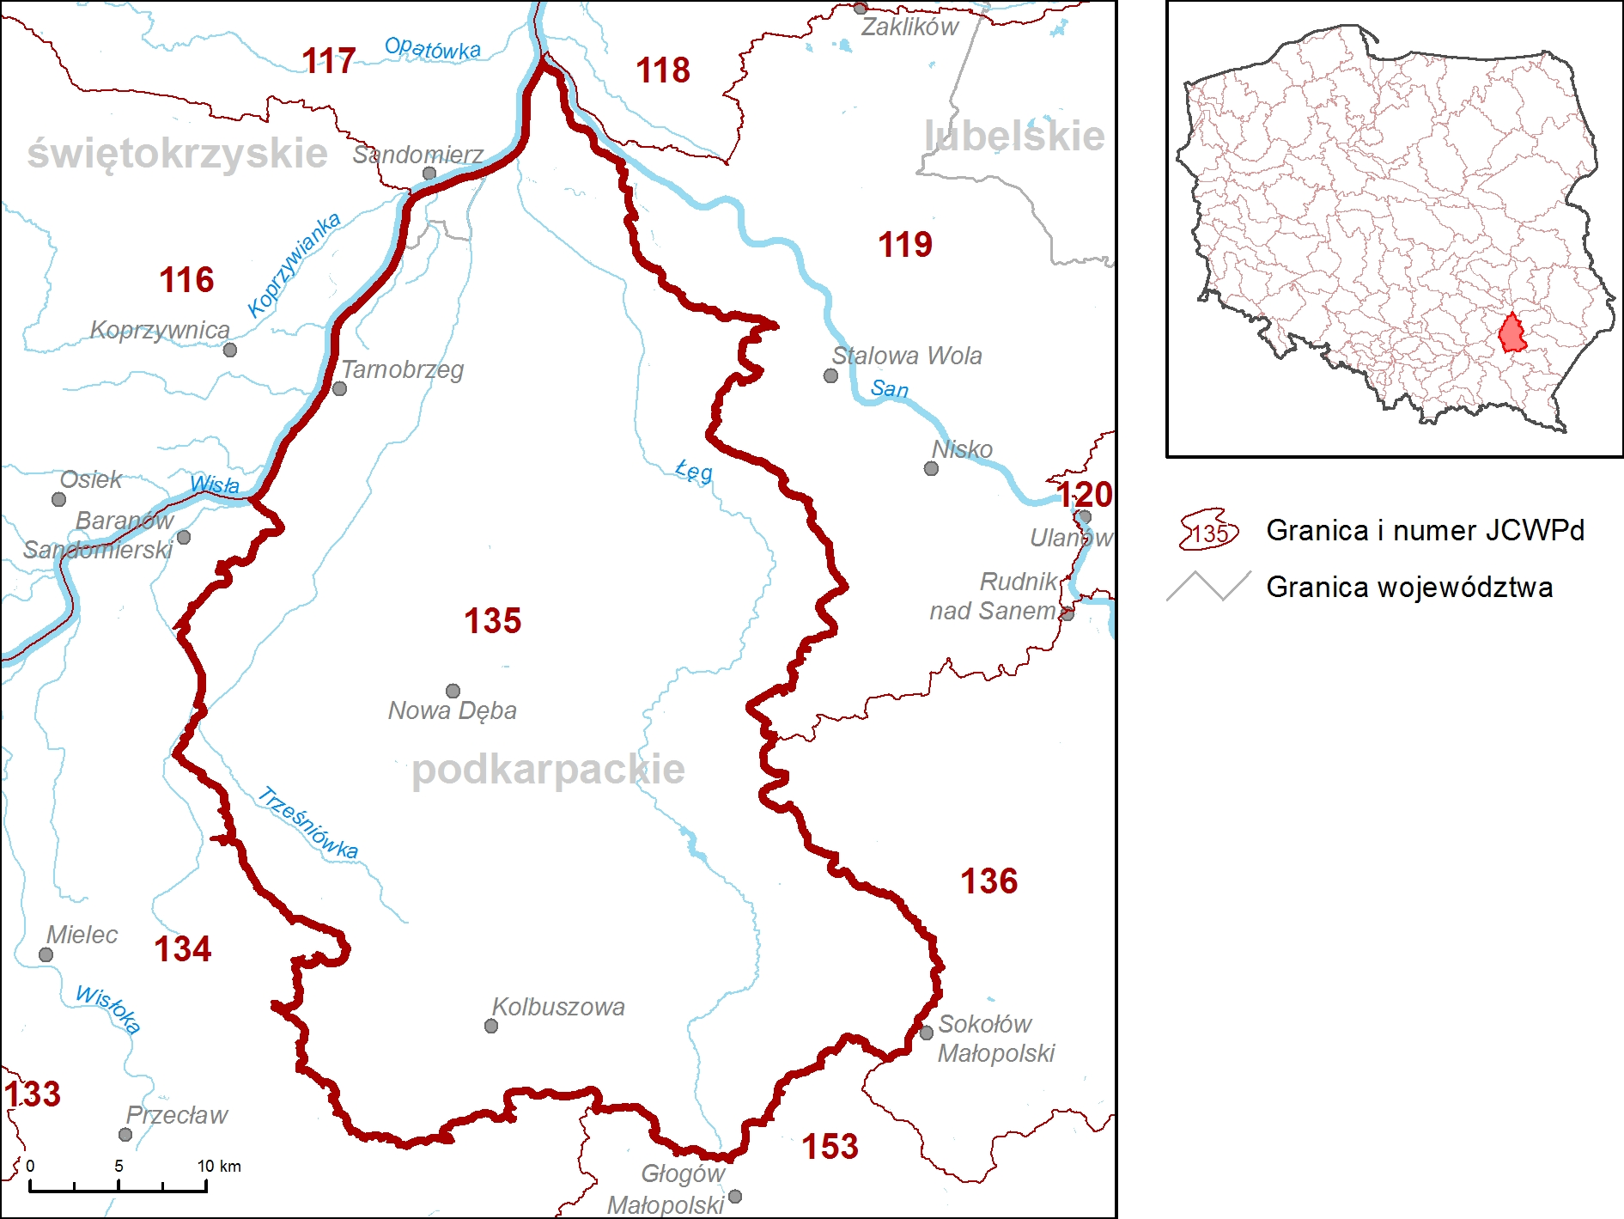
Zestawy działań jcwpd – region wodny Górnej-Wschodniej Wisły
jcwpd nr 135 (PLGW2000135)
powierzchnia | 1604,04 km² | ocena ryzyka | zagrożona chemicznie | Głównym zagrożeniem dla wód podziemnych były do niedawna przemysł wydobywczy i przetwórstwo siarki, skupione w północnej części jednostki. Obecnie nie prowadzi się eksploatacji siarki a tereny pogórnicze są rekultywowane. Odmienny typ zagrożenia dla wód podziemnych, o zdecydowanie mniejszym znaczeniu stanowią zanieczyszczenia pochodzenia rolniczego. Płytko występujące wody podziemne narażone są na zanieczyszczenie głównie związkami azotu, siarki oraz związkami organicznymi pochodzącymi z nawożenia. Presja o charakterze obszarowym dotyczy głównie obszarów zurbanizowanych, zwłaszcza w niewielkich miejscowościach, w których rozwój sieci wodociągowej zwykle nie jest równoczesny z rozwojem kanalizacji.
region wodny | region wodny Górnej-Wschodniej Wisły 96%,region wodny Górnej-Zachodniej Wisły 4%, | ocena stanu na rok 2019 | słaby stan chemiczny
obszar bilansowy | Wisła od Wisłoki do Sanu (R) 99%,San 1%,Wisłoka poniżej 1%, Wisła od Wisłoki do Sanu (K) poniżej 1%, | zasięg zanieczyszczenia | 74,91%
zasoby dostępne | 61 048,44 tys. m³/rok | obszary chronione | tak
pobór | 8 905,21 tys. m³/rok | liczba kompleksów wodonośnych | 1
Działania podstawowe:
opracowanie wniosku na potrzeby ustanowienia obszaru ochronnego zbiornika wód śródlądowych (GZWP)
ustanowienie obszaru ochronnego zbiornika wód śródlądowych (GZWP)
Działania uzupełniające:
opracowanie wniosku na potrzeby ustanowienia obszaru ochronnego zbiornika wód śródlądowych (GZWP)
dobrowolne stosowanie działań ze "Zbioru zaleceń dobrej praktyki rolniczej„
rozpoznanie występowania nowych zanieczyszczeń w wodach podziemnych
szkolenia z zakresu dobrowolnego stosowania "Zbioru zaleceń dobrej praktyki rolniczej", mającego na celu ochronę wód przed zanieczyszczeniem azotanami pochodzącymi ze źródeł rolniczych
wsparcie działań organów administracji w zakresie ustanawiania obszarów ochronnych GZWP

Slide 29
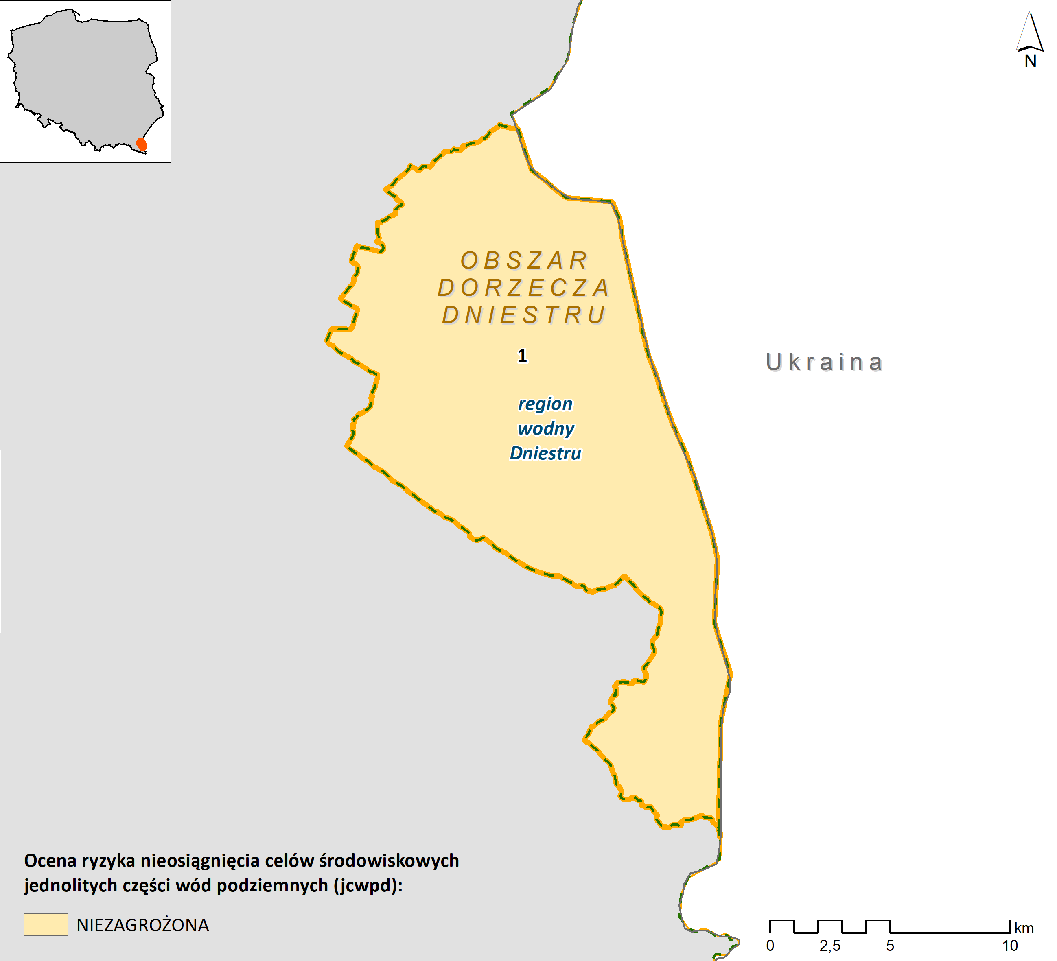
Zestawy działań jcwpd – obszar dorzecza Dniestru
Wody podziemne związane są z następującymi piętrami wodonośnymi:
czwartorzędowe piętro wodonośne
paleogeńsko-kredowe piętro wodonośne
Liczba jcwpd w OD Dniestru | 1
Ocena ryzyka (liczba jcwpd)
niezagrożone | 1
zagrożone | 0
Ocena stanu (liczba jcwpd)
stan dobry | 1
stan słaby | 0

Slide 30
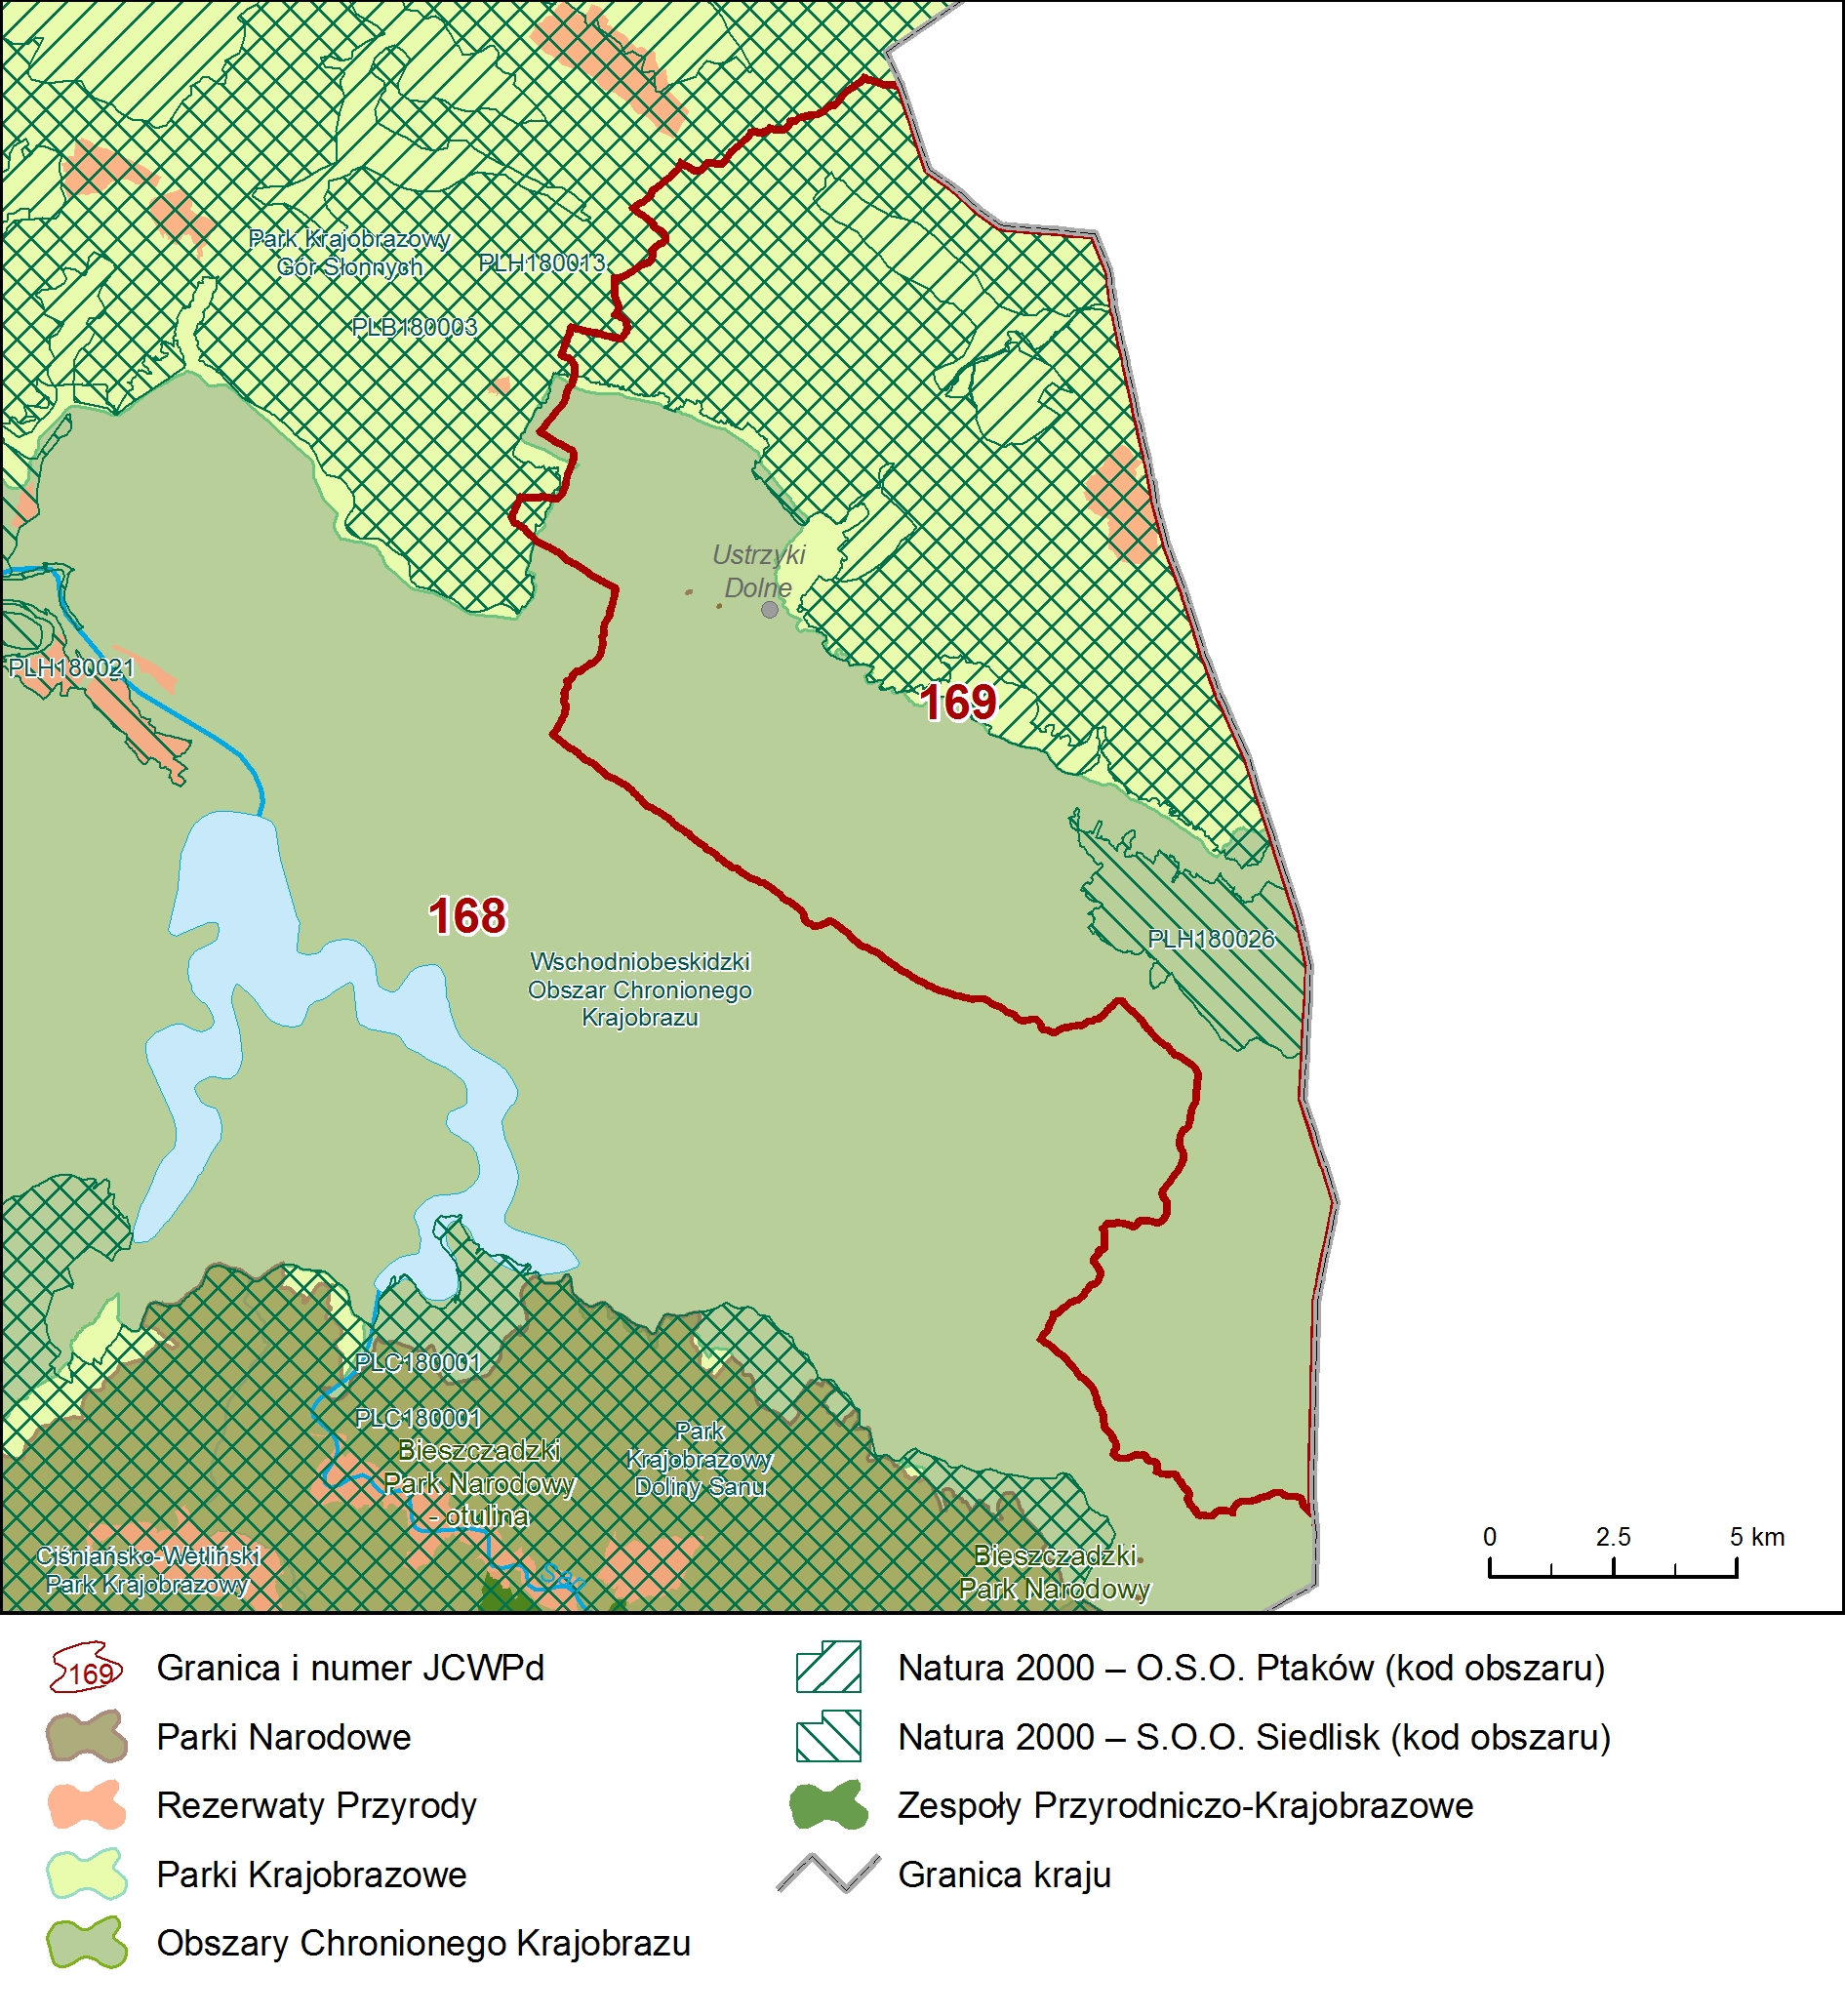
Zestawy działań jcwpd – obszar dorzecza Dniestru
jcwpd nr 169 (PLGW9000169)
powierzchnia | 232,83 km²
region wodny | Dniestru
obszar bilansowy | Strwiąż i Mszaniec do granicy Państwa 100%, San poniżej 1%
zasoby dostępne | 9 855,00 [tys. m³/rok]
pobór | 60,51 [tys. m³/rok]
ocena ryzyka | niezagrożona ilościowo i chemicznie
ocena stanu na rok 2019 | dobry stan ilościowy i chemiczny
zasięg zanieczyszczenia | -
obszary chronione | tak
liczba kompleksów wodonośnych | 2: 1 (Q), 2 (Pg-Cr)

Slide 31
Zestawy działań jcwpd – obszar dorzecza Dniestru
Charakterystyki
Analiza presji
i oddziaływań
Ocena stanu
Ocena ryzyka
brak jcwpd z zestawem działań
1 jcwpd bez zestawu działań (169)
Działania podstawowe ujęte w Katalogu działań krajowych
Działania podstawowe ujęte w Katalogu działań krajowych
Działania ujęte w Zestawie działań
Utrzymanie celów środowiskowych

Slide 32
Dziękujemy za uwagę
Sylwia Horska-Schwarz – CDM Smith Sp. z o.o.
Agnieszka Kowalczyk – CDM Smith Sp. z o.o., PIG-PIB

